Slide 1

Издание 26.10
Диплома
за Биткоин
Финансиска едукација за ерата на Биткоин

Slide 2

Модул 1
Разбирање на парите
Проблем: Како функционираат и се менуваат монетарните системи?
Notes:
Извор: My First Bitcoin, Водич за ученици за Биткоин диплома, издание 26.10, модули 1–4 и воведни очекувања од учениците. Приспособено според лиценцата Creative Commons НаведиИзвор-СподелиПодИстиУслови 4.0 Меѓународна; оваа презентација ја користи истата лиценца. Оваа презентација е помошно средство за настава предводена од едукатор. Приспособувајте ги примерите, активностите, темпото и начинот на изведување, зачувувајќи ги значењето на наставната програма, задолжителните компетенции и безбедносните ограничувања. Не се подразбира фиксно времетраење на наставните сесии.

Slide 3
Знаењето претходи на дејствувањето
Прво научете · почнете со мали чекори · напредувајте полека
Не се потребни купување, лични средства или личен паричник
За завршување на курсот не се потребни личен уред или интернет
Достапни се подготвени материјали, симулации и практични вежби без интернет
Овој курс нуди образование, а не финансиски, инвестициски, правни или даночни совети. Тој не препорачува купување, продавање, позајмување со биткоин како залог или чување биткоин, ниту ветува раст на цената.
Диплома за Биткоин · Модул 1
Notes:
Применувајте ги овие граници во сите четири модули. Објаснете ги ризиците за приватноста, безбедноста и ризиците од загуба пред секоја незадолжителна практична вежба во реални услови со мал влог.

Slide 4

Не верувајте, проверувајте
Диплома за Биткоин · Модул 1

Slide 5
Дискусија и очекувања за приватноста
Проверувајте ги доказите; разликувајте факти, мислења и гаранции
Преиспитувајте ги идеите со почит; наведете кога постои неизвесност
Чувајте ги личните приказни и финансиските информации во тајност
Без притисок за купување, продавање или откривање на средствата што ги поседувате
Побарајте дозвола пред да снимате или споделувате нечиј екран, работа или информации што го откриваат идентитетот. Никогаш не споделувајте вистински приватни клучеви или зборови за обновување.
Цената на Биткоин може нагло да се промени. Грешки, измами, изгубени тајни податоци или пропуст на чуварот на средствата може да предизвикаат трајна загуба; важечките плаќања обично е тешко или невозможно да се поништат.
Диплома за Биткоин · Модул 1

Slide 6

Воведни прашања за парите
Зошто на луѓето им се потребни пари?
Што прави нешто да биде пари?
Кој може да ги создава или контролира парите што ги користите?
Зошто Вашите пари имаат вредност?
Дали со нив можете да купите исто количество како порано?
Диплома за Биткоин · Модул 1
Notes:
Користете ја изворната дискусија за да разликувате проверлив факт од мислење за кое се потребни критериуми и докази. Не барајте откривање лични финансиски информации.

Slide 7
Зошто постојат парите
Парите се средство што луѓето го прифаќаат бидејќи очекуваат дека и другите ќе го прифатат подоцна.
Специјализација и размена
Соработка меѓу непознати
Цени, долгови, приходи и заштеди
Вредност низ времето и на далечина
Прашање за проверка
Кој проблем во размената или координацијата помагаат парите да се реши?
Диплома за Биткоин · Модул 1

Slide 8

Функции на парите
Средство за размена: плаќање за стоки и услуги
Пресметковна единица: заеднички цени и евиденција
Средство за зачувување на вредноста: вредност низ времето
Една форма може да исполнува одредена функција подобро од друга. Секоја форма носи ризици за куповната моќ.
Диплома за Биткоин · Модул 1

Slide 9
Својства на корисните пари
Трајност: употребливост со текот на времето
Преносливост: лесно преместување или пренесување
Деливост: мали и големи износи
Заменливост: меѓусебно заменливи еднакви единици
Оскудност: ограничувања на зголемувањето на понудата
Прифатливост: подготвеност да се прифати
Проверливост и препознатливост: автентични единици што можат да се препознаат
Ниту еден облик не ги исполнува совршено сите критериуми. „Здрави пари“ е оценка: наведете критериуми и споредувајте доследно.
Размислувајте критички
Кои својства Ви беа важни кога избравте еден вид пари или имот наместо друг?
Диплома за Биткоин · Модул 1

Slide 10
Трампата и двојното совпаѓање на желбите
Директна размена на стоки или услуги
Двете страни мора да го сакаат она што го нуди другата
Во исто време, во соодветни количини
Тешкотии со деливоста, расипувањето, одредувањето цени и штедењето
Парите ја одвојуваат продажбата од купувањето
Диплома за Биткоин · Модул 1
Notes:
Користете го примерот од изворниот текст: Амина има ориз и сака чевли; Луис има чевли и сака масло за готвење; Меи има масло за готвење и сака поправки. Јасно разграничете ги неуспешните директни размени од подоцнежното решение со посредство на пари.

Slide 11

Диплома за Биткоин · Модул 1

Slide 12

Диплома за Биткоин · Модул 1

Slide 13

Оскудност, вредност и
размена
Оскудност: една употреба исклучува друга
Субјективна вредност: потреби, преференции и околности
Размена: двете страни го претпочитаат она што го добиваат
Опортунитетен трошок: најдобрата алтернатива од која се откажувате
Временска преференција: сега во споредба со подоцна
Компромис: придобивка што носи трошок
Оскудноста сама по себе не гарантира вредност; важна е и побарувачката.
Диплома за Биткоин · Модул 1
Notes:
Користете го примерот од водичот за достапноста на вода и секојдневните избори. Итните потреби можат оправдано да ја зголемат предноста што ѝ се дава на сегашноста.

Slide 14
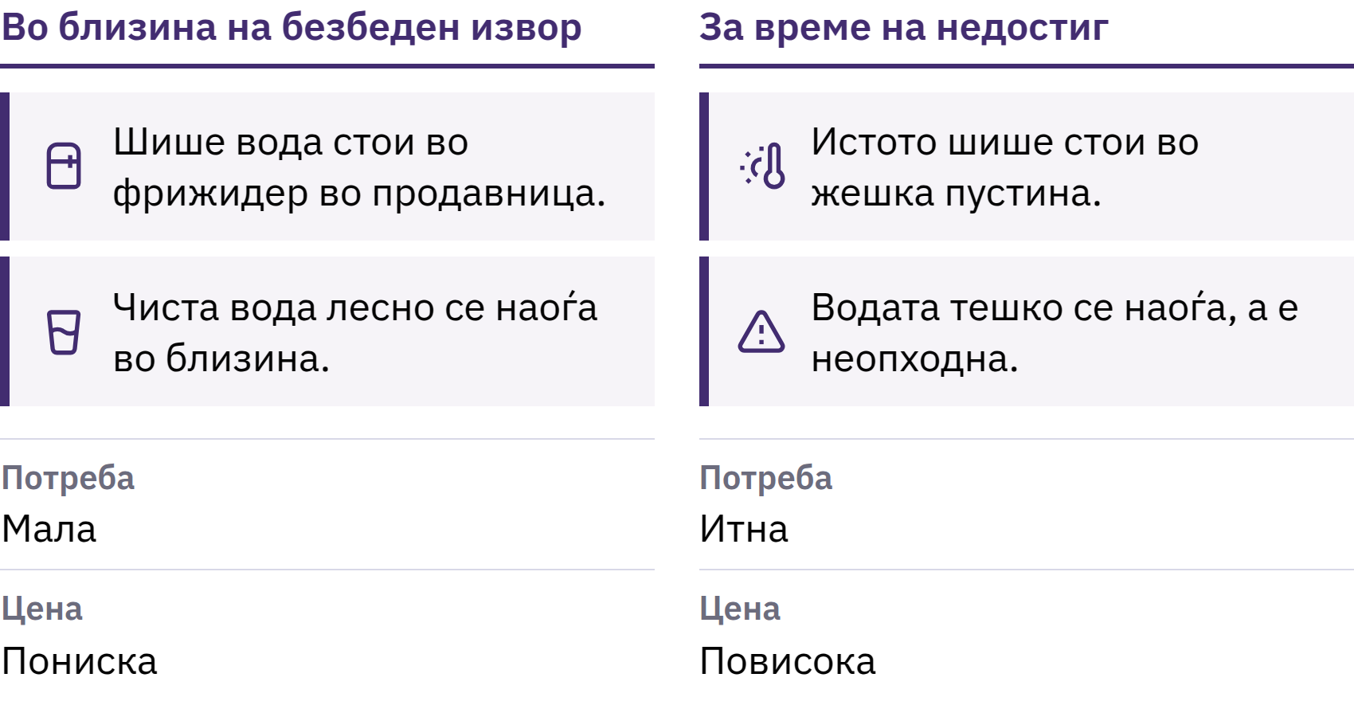

Slide 15

Опортунитетен трошок
Диплома за Биткоин · Модул 1

Slide 16
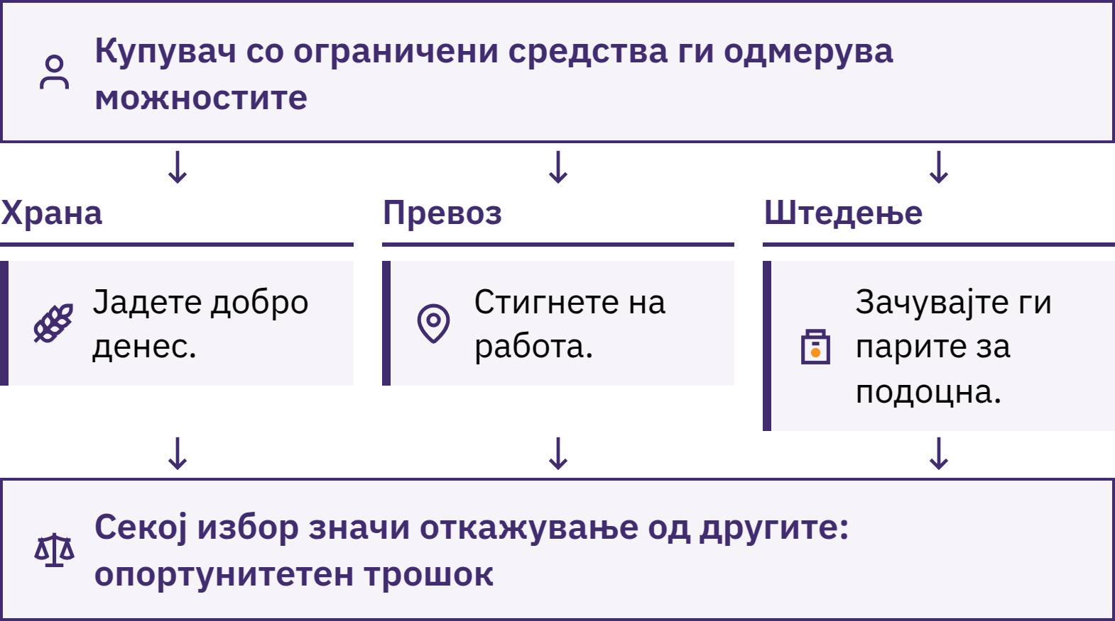

Slide 17
Од размена на стоки до дигитални пари
Директна размена, подароци, обврски и евиденција на долгови
Стоковни пари: добра со други намени
Стандардни монети: препознатливост; можно намалување на содржината на благороден метал
Хартиени пари со покритие: побарувања заменливи за покритието; доверба во издавачот
Банки и државни пари: институционални ветувања
Дигитални плаќања: инструкции што ја менуваат евиденцијата
Различни облици постоеле истовремено; општествата не следеле една иста низа. Практичноста често носела зависност од издавачи и посредници.
Диплома за Биткоин · Модул 1
Notes:
Објаснете го златниот стандард и различните правила за замена на хартиените пари со злато во рамките на репрезентативните пари. Картичката или телефонот испраќаат инструкции; тие не содржат пари. Обичниот банкарски депозит е обврска на банката кон нејзиниот клиент.

Slide 18
Фиат пари
Фиат-парите се валута одобрена од државата што не може да се замени за фиксна количина од некоја стока, како што е златото.
Централна банка: примарни пари, монетарна политика, порамнување
Комерцијални банки: депозити, плаќања, кредити
Држава: даноци, трошење, закони
Луѓе и претпријатија: работа, цени, размена
Општа прифатеност и мрежни ефекти
Практичните плаќања и флексибилното кредитирање носат зависност од институциите. Понудата, пристапот и правилата може да се менуваат; правилата за законско платежно средство се разликуваат според јурисдикцијата.
Диплома за Биткоин · Модул 1

Slide 19
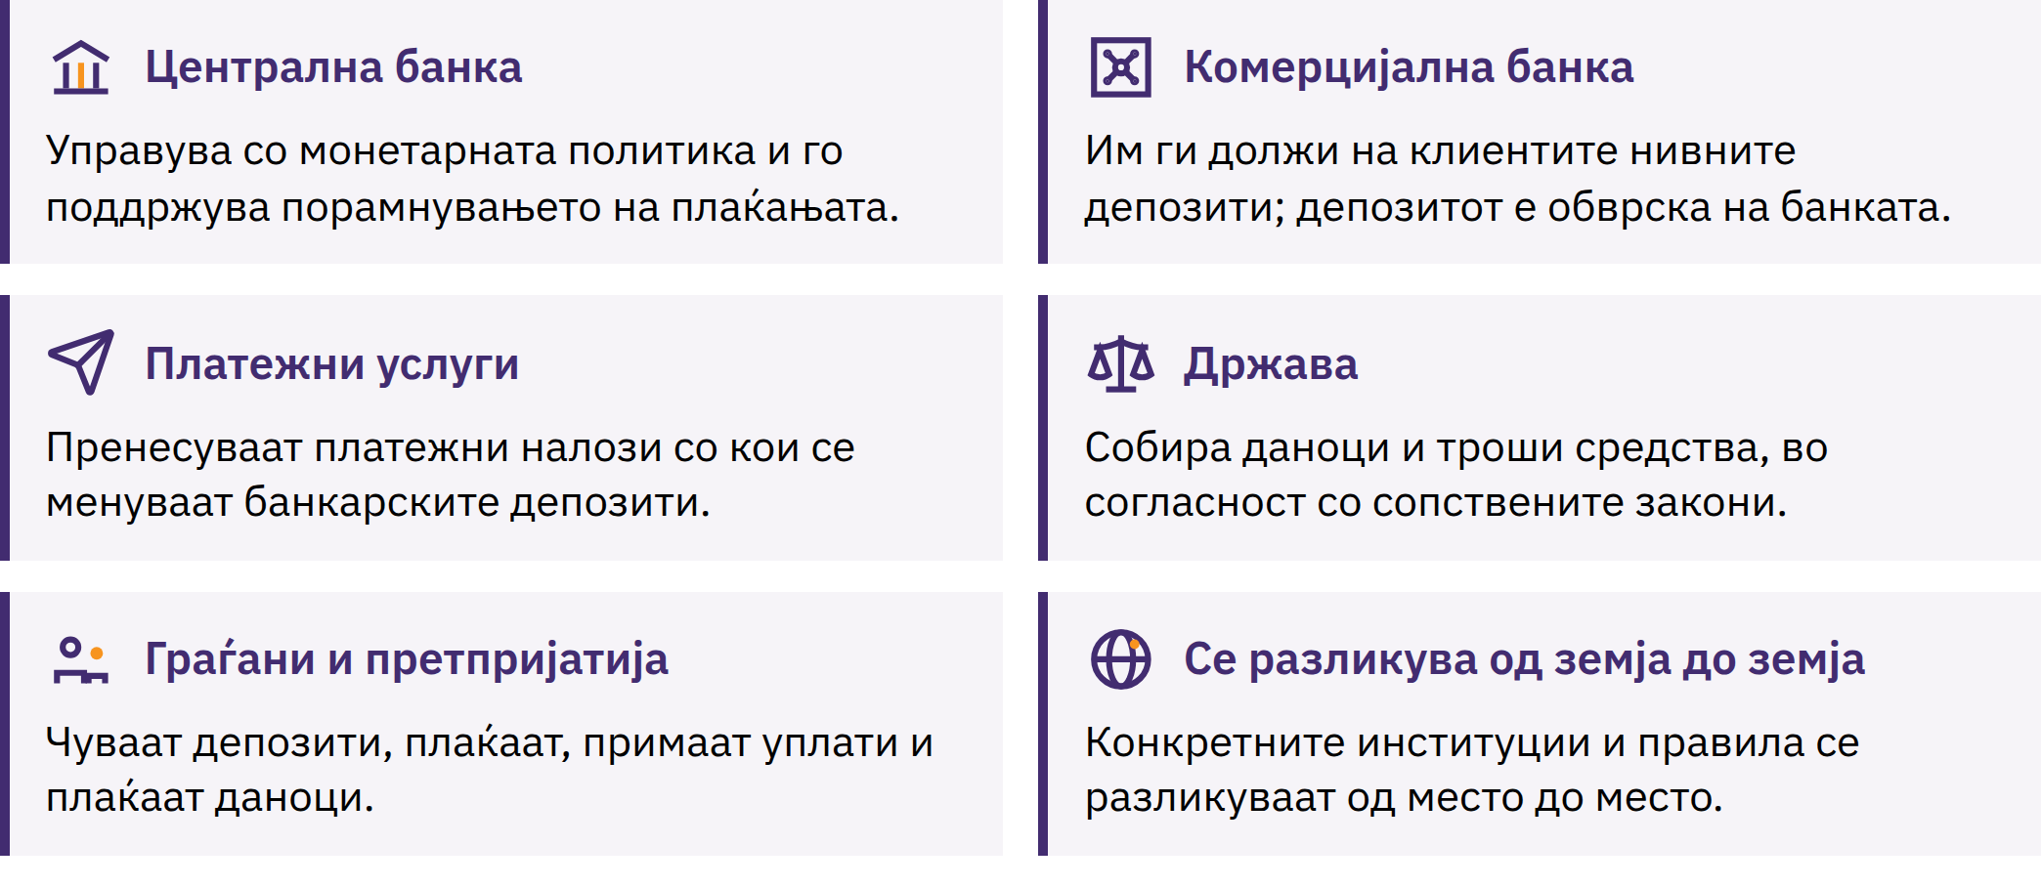

Slide 20

Разгледајте локално
плаќање
Изберете вообичаено плаќање или искористете измислено сценарио.
За што се плаќа? Која валута се користи како пресметковна единица?
Зошто примателот го прифаќа?
Кои институции, евиденции или правила го поддржуваат?
Што станува потешко ако се нарушат прифаќањето или довербата?
Диплома за Биткоин · Модул 1

Slide 21
Банкарство со делумни резерви
Банкарски депозити: ветувања за исплата
Само дел се чува како веднаш достапни резерви
Кредитот обично создава нови депозитни пари
Отплатата на главницата ги намалува депозитните пари
Капиталот, ликвидноста, кредитниот ризик, финансирањето, регулативата и побарувачката го ограничуваат кредитирањето
Ликвидносен ризик: премалку средства достапни за повлекување денес.
Ризик од несолвентност: имотот вреди помалку од обврските.
Масовното повлекување депозити може да го отежне пристапот до средствата. Осигурувањето на депозитите и кредитирањето од централната банка можат да ја намалат паниката, но опфатот и правилата се разликуваат; заштитата не може да го отстрани секој ризик.
Диплома за Биткоин · Модул 1
Notes:
Банките заработуваат од камати и надоместоци, а истовремено ги покриваат трошоците и загубите. Не сугерирајте дека сите банки се пред пропаѓање или дека кредитирањето е неограничено. Правете разлика меѓу ветувањето на банката и директното поседување на средството за порамнување.

Slide 22
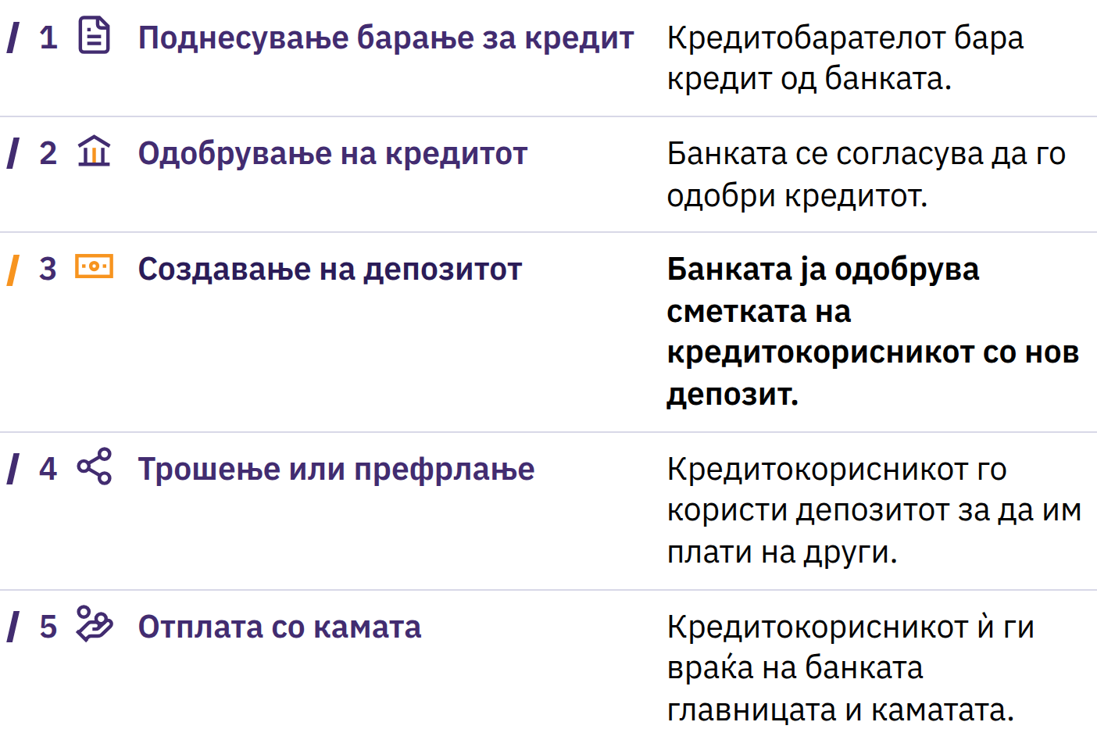

Slide 23
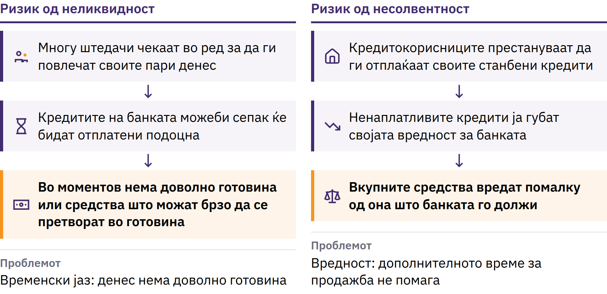

Slide 24

Диплома за Биткоин · Модул 1

Slide 25

Инфлација и куповна моќ
Ценовна инфлација: траен пораст на општото ниво на цените
Куповна моќ: што може да се купи со една парична единица
Иста кошница: 100 → 110 парични единици
Непроменет приход или заштеди: помала куповна моќ
Зголемувањето на количината на пари и кредити може да придонесе, заедно со понудата, побарувачката, валутата, даноците, регулативата и трошоците. Порастот на една цена не е целосна мерка за инфлацијата.
Диплома за Биткоин · Модул 1

Slide 26
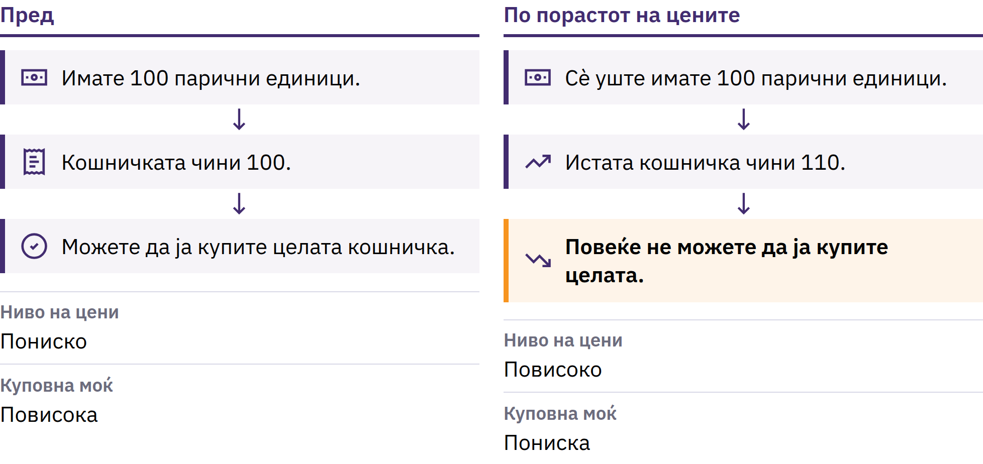

Slide 27
Споредете ја куповната моќ на локално ниво
Изберете некој секојдневен производ; запишете ја неговата денешна цена.
Споредете ја со некоја претходна цена; ако е можно, проверете веродостоен запис.
Дали приходот се променил со иста стапка? Што друго се променило?
Споредете со официјален показател за инфлацијата и со кошничката што се користи за негово пресметување.
Ефектите се различни за имателите на готовина, сопствениците на имот, заемопримачите и заемодавачите; платите и цените се приспособуваат со различна брзина. Вашата потрошувачка може да се разликува од кошничката што се користи за мерењето.
Промената на кошничката или методот не значи автоматски манипулација; проверете го објаснувањето и документирајте ја промената.
Диплома за Биткоин · Модул 1

Slide 28
Американскиот долар како резервна валута
Резервна валута: се чува за меѓународни плаќања
Светски војни: промени во економската и финансиската моќ
1944: Бретон Вудс; валутите се врзани за доларот, а доларот за златото
1971: укината е официјалната конвертибилност на доларот во злато
Воспоставена трговија, големина на економијата и длабоки финансиски пазари
Уделите на резервните валути можат да се менуваат; централните банки чуваат и други валути.
Диплома за Биткоин · Модул 1

Slide 29
Алтернативи за штедење и зачувување на вредноста
Благородни метали: физичко поседување; трошоци за складирање и проверка
Недвижности: корисно средство; високи почетни трошоци, одржување, ниска преносливост
Акции: сопственички удел во продуктивен бизнис; деловни, пазарни и ризици поврзани со чувањето
Други опции: странски валути, обврзници, бизниси, алати, образование
Едно средство не ја извршува автоматски секоја функција на парите. Ниту едно средство не гарантира куповна моќ во секоја ситуација.
Даноците можат да ги променат трошоците и придобивките; правилата се разликуваат и се менуваат. Овој курс не дава даночни совети.
Диплома за Биткоин · Модул 1

Slide 30
Дигитални валути на централните банки (CBDCs)
CBDC е дигитална фиат-валута издадена како обврска на централната банка: побарување што го има нејзиниот имател.
Различна од готовината и депозитите во комерцијалните банки
Можни придобивки при порамнувањето или пристапот
Можно следење, ограничувања и поврзување со идентитетот
Централизираното издавање и монетарната политика остануваат
Дизајните се разликуваат. Дигитално не значи автоматски децентрализирано, оскудно, приватно или независно проверливо.
Проверете
Кој ја издава, кој може да ја користи, кои податоци се собираат и кој може да блокира плаќања или да ги менува правилата? Што се случува без интернет-врска и каква правна заштита постои?
Диплома за Биткоин · Модул 1

Slide 31
Повторување: Како можат парите да се расипат?
Клучни поенти
Парите ги координираат размената, цените и вредноста низ времето
Функциите и својствата овозможуваат споредба
Практичноста носи компромиси во поглед на довербата, контролата и пристапот
Понудата, банкарските ризици и инфлацијата различно влијаат врз луѓето
Алтернативите и дигиталните валути на централните банки исто така бараат внимателна процена
Што ги прави Вашите пари корисни и кои правила зависат од институциите на кои им верувате?
Момент за размислување
Кое е едно прашање за парите што сега си го поставувате, а претходно не сте си го поставувале?
Диплома за Биткоин · Модул 1

Slide 32

Модул 2
Како функционира Биткоин
Решение: Зошто е создаден Биткоин и како одговара на проблемите?

Slide 33

Зошто е создаден Биткоин
Дигиталните плаќања веќе постоеја
Централни водители на евиденцијата: дозволи, податоци, надоместоци и ризици од откажување
Податоци што може да се копираат: проблемот на двојно трошење
Биткоин: заедничка историја на плаќања без централен водител на евиденцијата
Биткоин ја намалува потребата од доверба во централен субјект при издавањето и порамнувањето; не ја отстранува целосно потребата од доверба ниту ги отстранува сите ризици.
Биткоин: мрежа и протокол · биткоин: средство · BTC: кратенка за износ
Диплома за Биткоин · Модул 2

Slide 34
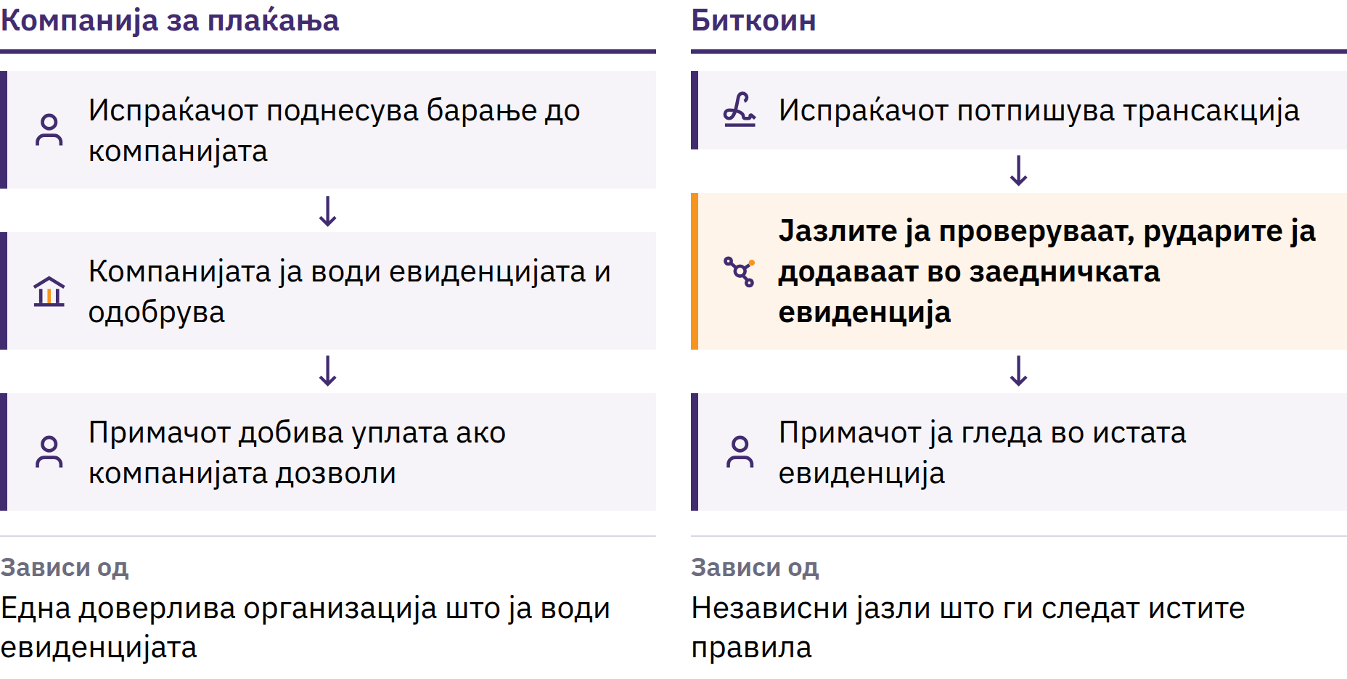

Slide 35
Потрагата по дигитални и децентрализирани пари
Сајферпанкови: приватност и слобода преку криптографија
Шифрирање: ја штити приватноста на пораките
Дигитални потписи: докажуваат овластување без откривање таен клуч
Цел: без единствен издавач, сервер или администратор
Претходни делови од сложувалката
DigiCash: приватни плаќања; зависност од централна компанија
Hashcash: пресметковен трошок против злоупотреба
Bit Gold, b-money, RPoW: предлози и експерименти за вредност заснована на оскудност
BitTorrent: споделување информации меѓу рамноправни учесници, а не пари
Диплома за Биткоин · Модул 2

Slide 36

Раните дигитални пари и
двојното трошење
Двојното трошење е обид да се испрати истата дигитална единица до двајца приматели.
Централна база на податоци: еден доверлив носител на одлуки
Биткоин: емитување меѓу рамноправни учесници и потписи
Рудари: блокови и доказ за работа
Јазли: независна проверка
Заедничка евиденција: валидна историја со најмногу акумулирана работа
Диплома за Биткоин · Модул 2
Notes:
Одржувајте ја поврзаноста меѓу петте дела на одговорот. Претходните предлози нудеа делови од решението; избегнувајте да сугерирате дека секој од нив претставувал целосна децентрализирана валута.

Slide 37
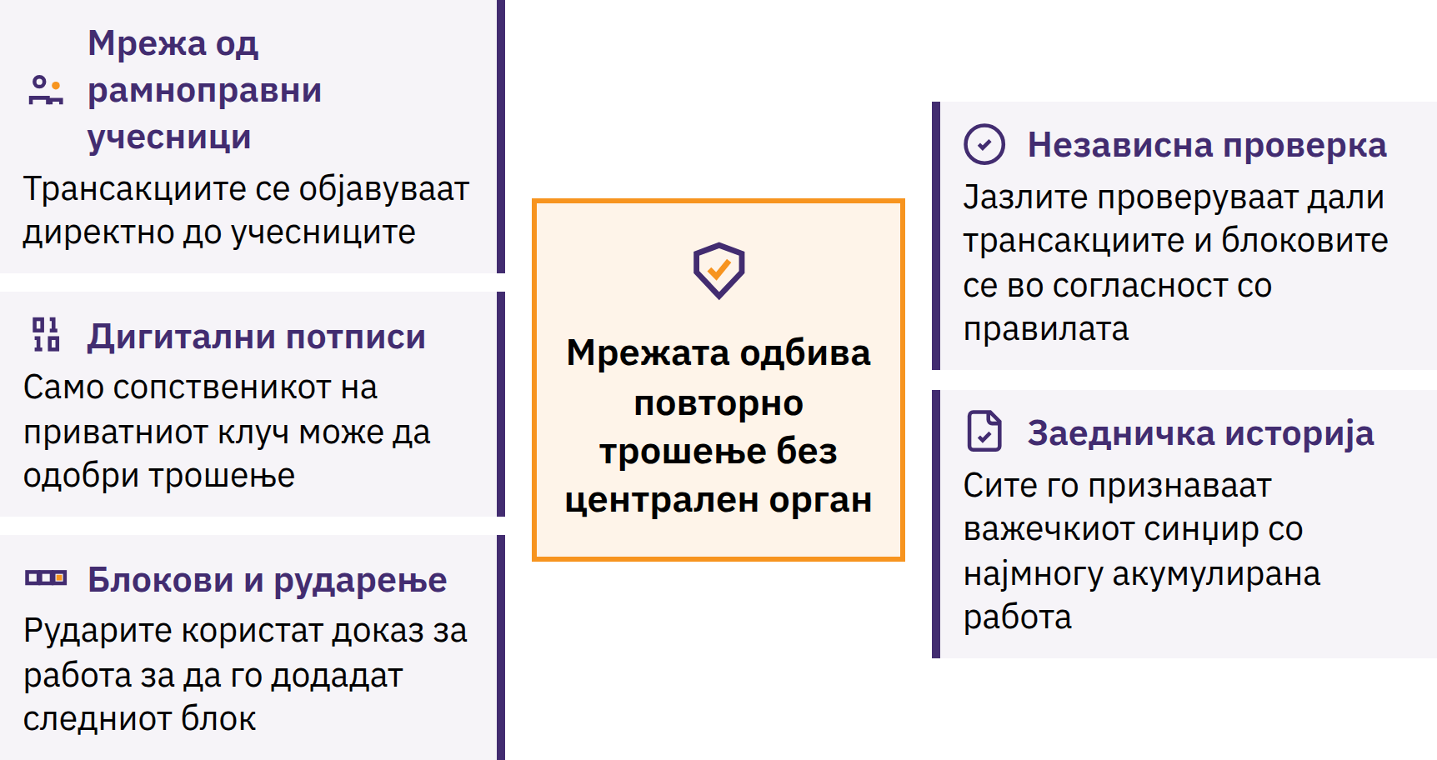

Slide 38

Дигитална оскудност и
проверлива понуда
Валидните единици се разликуваат од невалидните копии
Двојните трошења се одбиваат
Јавна историја на трансакции и потписи
Доказ за работа и независни проверки на правилата
Ограничување на понудата поврзано со децентрализацијата и проверката
Писменото тврдење за понудата не е доволно: кој може да го провери и кој би можел да го промени?
Диплома за Биткоин · Модул 2

Slide 39
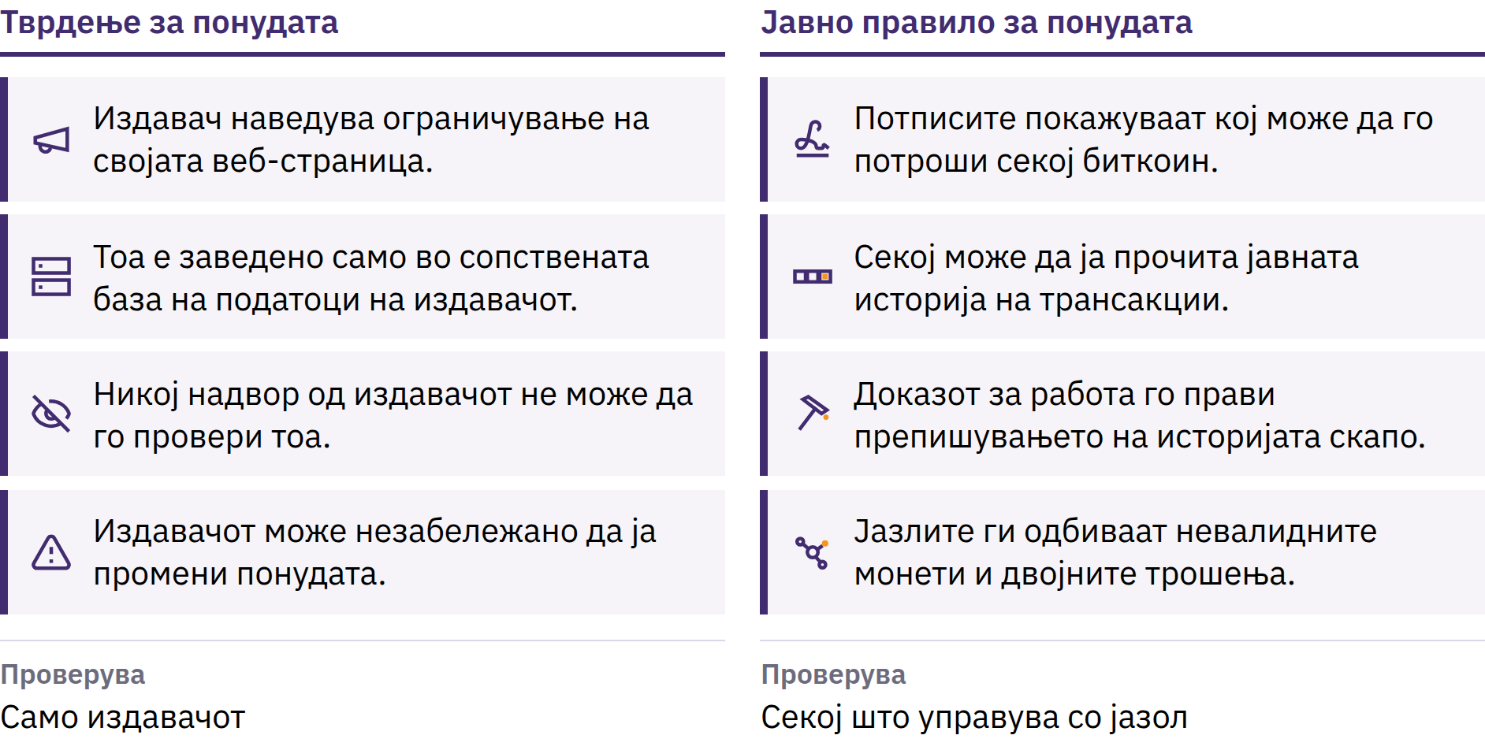

Slide 40
Блокчејнот: Јавната сметководствена книга на Биткоин
Реплицирана јавна евиденција на трансакции
Поврзани блокови; независно проверени копии
Валиден синџир со најмногу акумулиран доказ за работа
Во просек, околу еден нов блок на секои десет минути
Препишувањето на историјата бара повторно извршување на работата и достигнување на тековниот синџир. Тоа е скапо, но не е буквално невозможно; може да се појават привремени конкурентни истории и реорганизации.
Диплома за Биткоин · Модул 2

Slide 41

Децентрализација
Софтвер со отворен код и отворено учество во протоколот
Независните јазли проверуваат; рударите предлагаат блокови
Промените на правилата зависат од доброволното прифаќање
Ниту еден учесник не може самостојно да ги промени правилата за сите
Влијанието и ресурсите се нееднакво распределени; големите сервиси можат да создадат зависност. Координацијата може да биде побавна, а мрежата нема централен центар за поддршка.
Диплома за Биткоин · Модул 2

Slide 42
Дигитални потписи и пренос од корисник до корисник
Паричникот користи приватен клуч за потпишување
Мрежата проверува без да го дознае клучот
Потпишаната трансакција се емитува преку учесниците
Нема централен оператор на Биткоин што одобрува членство или плаќање
Секој што ќе добие приватен клуч обично може да ги потроши средствата. Губењето на пристапот може да значи трајна загуба.
Посредничките услуги остануваат опционални; изборот на таква услуга ги додава нејзините правила и ризици за чување на средствата. Валидно плаќање на погрешна адреса обично не може да се поништи.
Диплома за Биткоин · Модул 2

Slide 43
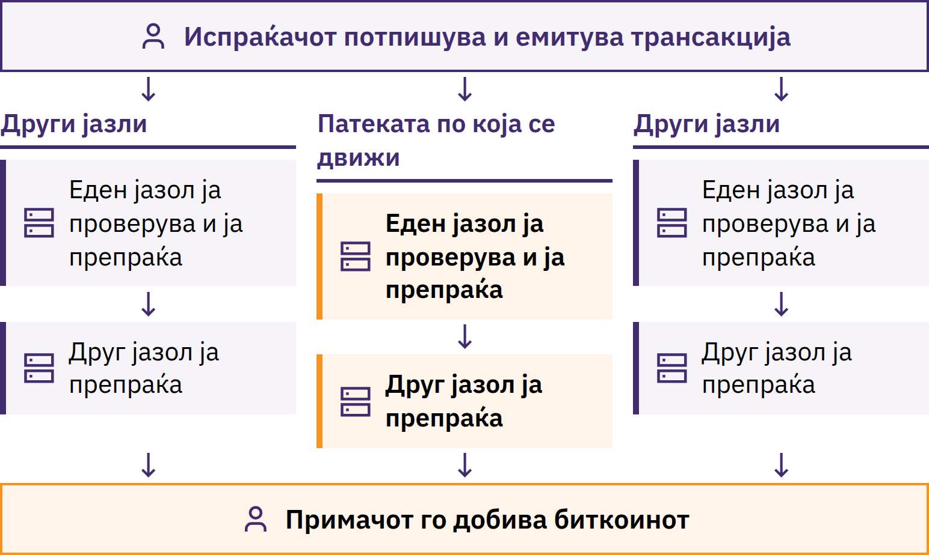

Slide 44
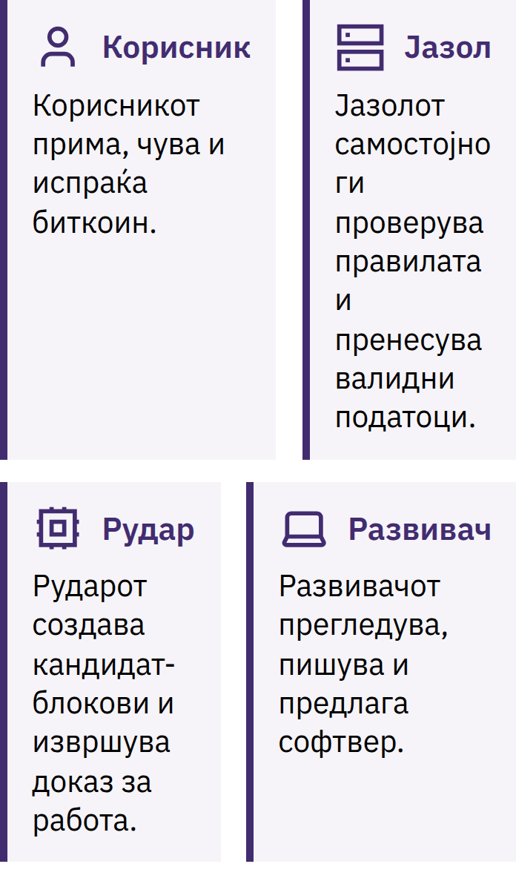

Диплома за Биткоин · Модул 2

Slide 45
Корисници, јазли, рудари и развивачи
Рударите не можат да направат невалидните блокови да бидат прифатливи за чесните јазли. Програмерите не можат да наметнат користење на софтверот. Едно лице може да извршува повеќе улоги.
Кратко прашање
Зошто јазолот ги проверува трансакциите? Наведете едно правило што го проверува.
Диплома за Биткоин · Модул 2

Slide 46

Доказ за работа
Блок-кандидат → повторено хеширање → валиден резултат
Пресметување со голем трошок и потрошувачка на енергија; брза проверка
Валидниот блок се емитува и се проверува од јазлите
Целната вредност се приспособува за просечен интервал од десет минути меѓу блоковите
Акумулираната работа го прави препишувањето скапо
Рударењето го обезбедува редоследот на трансакциите; тоа не решава надворешни равенки. Оценете ги изворот и употребата на енергијата, придобивката за безбедноста и алтернативите.
Диплома за Биткоин · Модул 2

Slide 47
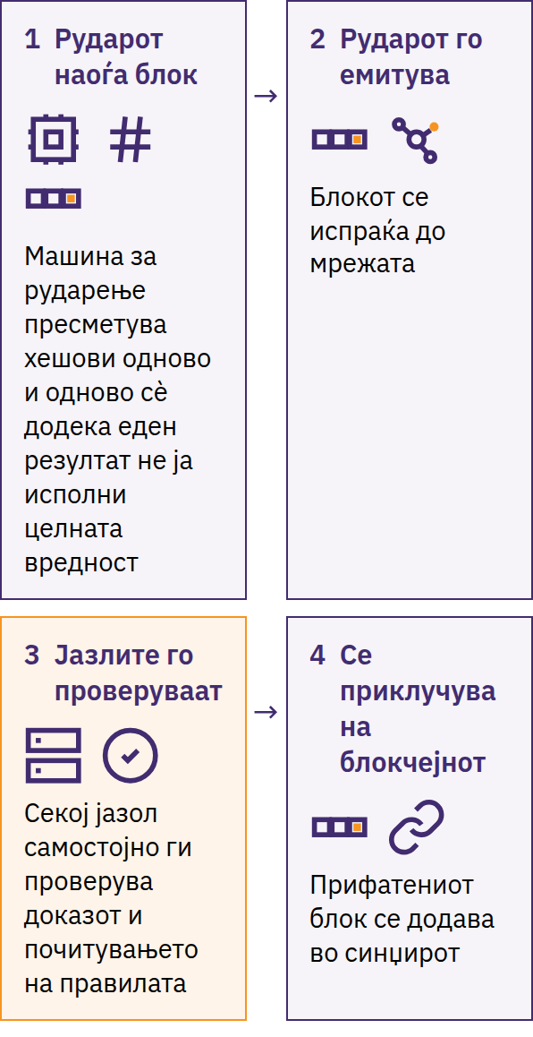

Диплома за Биткоин · Модул 2

Slide 48

Ограничена понуда
Максимум: 21 милион BTC според јавните правила
Нова емисија: субвенција за блок
Преполовување: на секои 210.000 блокови, приближно четири години
Субвенција: 50 → 25 → 12,5 → 6,25 → 3,125 BTC
Надоместоците се одвоени од новата емисија
Јазлите ја одбиваат прекумерната емисија; ограничувањето важи сè додека учесниците го спроведуваат. Ограничената понуда не гарантира раст на цената.
Диплома за Биткоин · Модул 2
Notes:
Дел од биткоините може да бидат недостапни или да не бидат достапни за продажба.

Slide 49
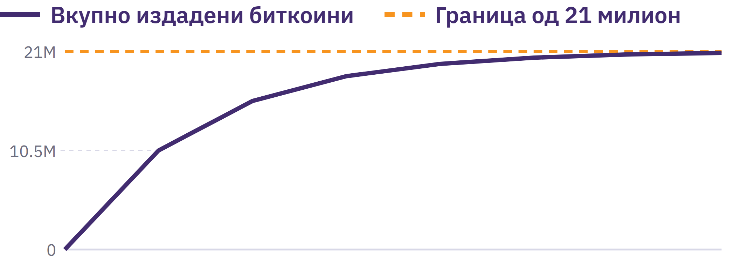

Slide 50
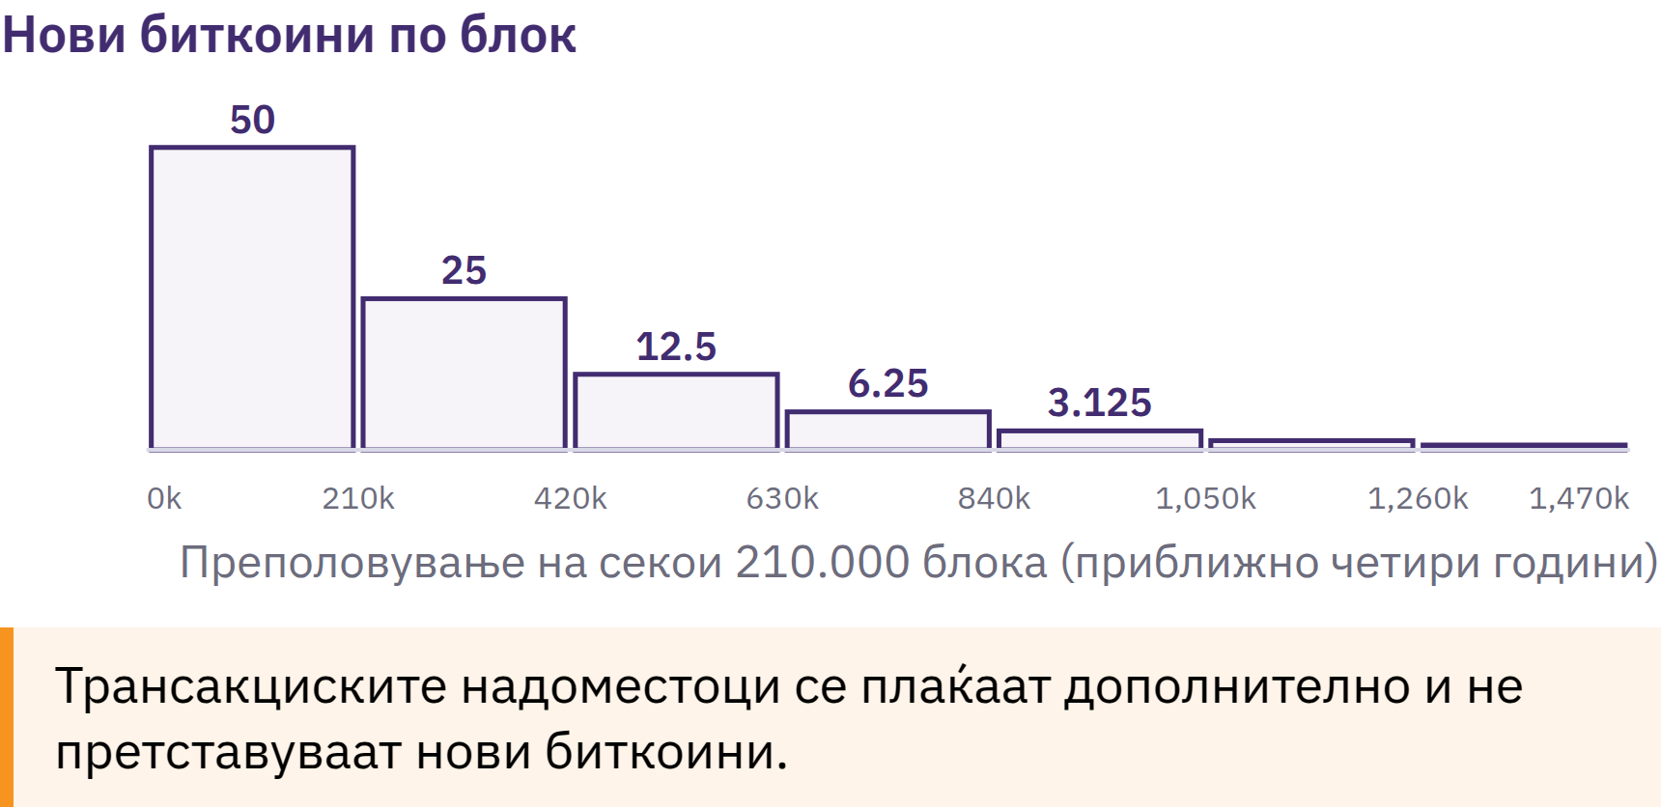

Slide 51

Сатоши и пристрасност кон
единиците
1 BTC = 100.000.000 сатоши
0,001 BTC = 100.000 сатоши
1 сатоши = 0,00000001 BTC
Не е потребен цел биткоин
Пристрасност кон цела единица: ниската цена по цела единица не докажува подобра вредност. Споредете ги уделот во вкупната понуда, вредноста за која станува збор и ризиците.
Покажете го Вашето разбирање
Колку сатоши има во 0,01 BTC? Зошто некој може да користи помалку од еден цел биткоин?
Диплома за Биткоин · Модул 2
Notes:
Оставете ги учениците сами да ја пресметаат конверзијата; без видлив клуч со одговори.

Slide 52
Биткоин како здрави дигитални пари
Трајна сметководствена книга; пристапот зависи од клучевите
Пренослив и делив; за пренос е потребна комуникација
Јавно позната оскудност и проверливи правила
Заменливоста може да биде засегната од начинот на кој услугите ја третираат јавната историја на трансакции
Прифатеноста се разликува од место до место
Три функции
Средство за зачувување на вредноста: предвидлива понуда; нестабилна цена
Средство за размена: директен пренос; променливи провизии и прифатеност
Пресметковна единица: BTC или сатоши; цените на многу стоки се изразени во фиат-валути
„Здрави пари“ зависи од наведените критериуми. Споредете ги алтернативите користејќи ги истите стандарди.
Диплома за Биткоин · Модул 2

Slide 53
Биткоин, стабилни монети и други криптосредства
Биткоин: јавно достапни правила за издавање; без централен издавач
Стабилни монети: целат кон референтна вредност; резерви, механизми или побарувања за откуп
Други криптосредства: различни мрежи, издавање, контрола и намени
Заедничката историја на кодот не му ја дава на разгранувањето мрежата или безбедноста на Биткоин
Споредете: контрола врз издавањето, независна проверка, контрола врз клучевите и договорни страни.
Оваа споредба го појаснува Биткоин; таа не препорачува стекнување, тргување или промовирање на кое било средство.
Диплома за Биткоин · Модул 2

Slide 54
Различни дизајни, различни ризици
Биткоин: волатилност, губење на клучеви, конечност на плаќањата, надоместоци, јавни записи
Стабилни монети: губење на врзаноста за референтната вредност, резерви, откуп, замрзнувања и договорни страни
Други криптосредства: промени на правилата, концентрирано влијание, софтверски грешки, хакерски напади и мостови
Услуги: чување на средства, пропаѓање, пристап и правни ризици во сите категории
Позната трговска ознака, навидум стабилна цена или дотерана апликација не се доказ за безбедност. Токените не даваат автоматски сопственички удел во компанија, приход или право на откуп.
Диплома за Биткоин · Модул 2

Slide 55
Учењето не е тргување или промоција
Објаснете, поставувајте прашања, споредувајте и проверувајте
Шпекулација: ценовен ризик, ризик од платформата и притисок
Промоција: можни судири на интереси
Без упатства за купување, продавање или чување
Проверка на локалната вредност
Разграничете ги пазарната цена, локалната прифатеност и личните претпочитања или пристрасност.
Диплома за Биткоин · Модул 2

Slide 56
Хронологија на создавањето на Биткоин
Satoshi Nakamoto е псевдоним; идентитетот на создавачот или создавачите останува непознат. Други ја продолжија работата на мрежата со отворен код без постојан централен водач.
Оценете ги дизајнот и функционирањето, како и приказната за потеклото.
Диплома за Биткоин · Модул 2

Slide 57
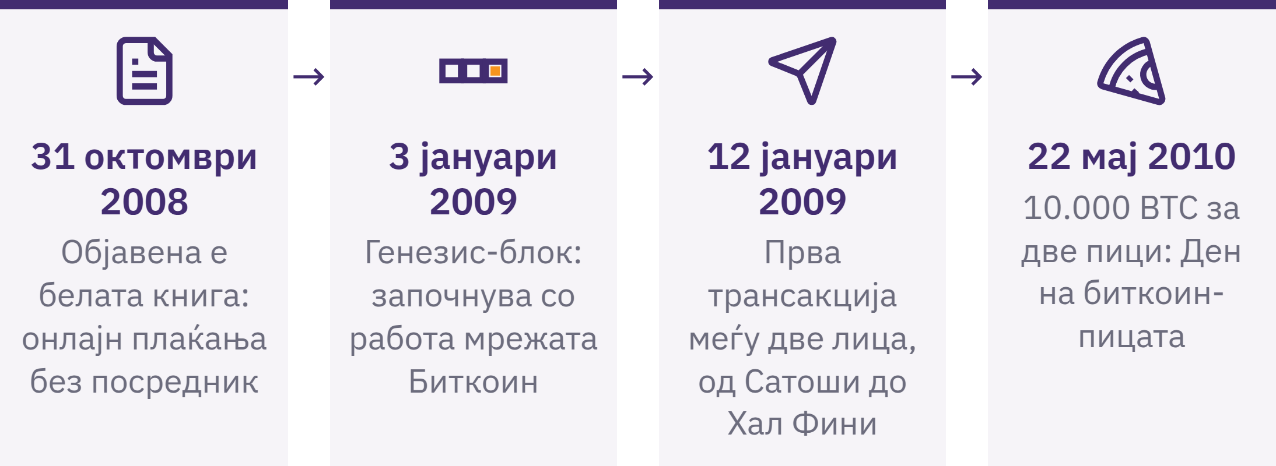

Slide 58
Зајакнување, ризик и одговорност
Директна контрола преку клучеви
Јавни правила и независна проверка
Глобален пренос директно меѓу корисници
Резервни копии, проверки на плаќањата и планирање на обновувањето
Нестабилност на цената, јавна евиденција, надоместоци и ограничена прифатеност
Ниту една компанија не може да врати изгубена фраза за обновување. Побарајте помош пред да префрлите значителни средства, без да откривате тајни податоци.
Личната одговорност може да вклучува едукација, проверка од други лица, процедури и мали пробни трансакции.
Диплома за Биткоин · Модул 2

Slide 59
Повторување: Како Биткоин ги решава недостатоците на
монетарниот систем?
Клучни поенти
Променлива понуда → јавни правила за издавање; корисниците го спроведуваат нивното почитување
Централно одобрување на плаќањата → пренос од корисник на корисник; грешките тешко се исправаат
Централна евиденција → заедничка проверка; ризици за приватноста од јавната евиденција
Пристап преку институции → контрола врз клучевите; одговорност за резервните копии
Подредување на трансакциите → доказ за работа; трошоци за опрема и енергија
Момент за размислување
Кој дел од дизајнот на Биткоин сега би го објасниле поинаку и зошто?
Диплома за Биткоин · Модул 2
Notes:
Клучна мисла: Дали Биткоин има вредност за Вас? Дали неговата тековна цена ја одразува неговата вредност?

Slide 60

Модул 3
Безбедно користење на Биткоин
Акција: Како да преземам одговорност за користењето и заштитата на Биткоин?

Slide 61
Безбедни први чекори
Споделувајте информации за примање; никогаш тајни
Застанете пред да одобрите испраќање
Ограничете ги последиците од грешките; побарајте помош
Користете подготвени, празни, симулирани или одобрени материјали со низок ризик
Не се потребни купување, лични средства или личен паричник. Практичните вежби со вистински средства носат дополнителни ризици за приватноста, безбедноста и загуба на средства; достапна е алтернатива без средства.
Диплома за Биткоин · Модул 3
Notes:
Подгответе ја проверката на екранот за примање, проверката со испраќање и потврдување и вежбата за подготвеност за обновување или за реагирање на измама. Објаснете ги ограничувањата на секое опкружување пред неговата употреба.

Slide 62
Паричници
Биткоин-паричникот управува со клучевите и информациите потребни за примање и одобрување трансакции; биткоинот останува евидентиран во споделената главна книга.
Кој ги контролира клучевите?
Како се обновува пристапот?
Кои начини на плаќање се поддржани?
Изворен код, одржување, компатибилност, приватност, трошоци и поддршка
Отворениот изворен код овозможува проверка; тоа не докажува дека паричникот е безбеден или соодветен.
Паричниците за обука не смеат да се користат за чување значителни средства. За подоцнежна употреба на личен паричник се потребни ново приватно поставување и нови информации за обновување на пристапот.
Диплома за Биткоин · Модул 3

Slide 63
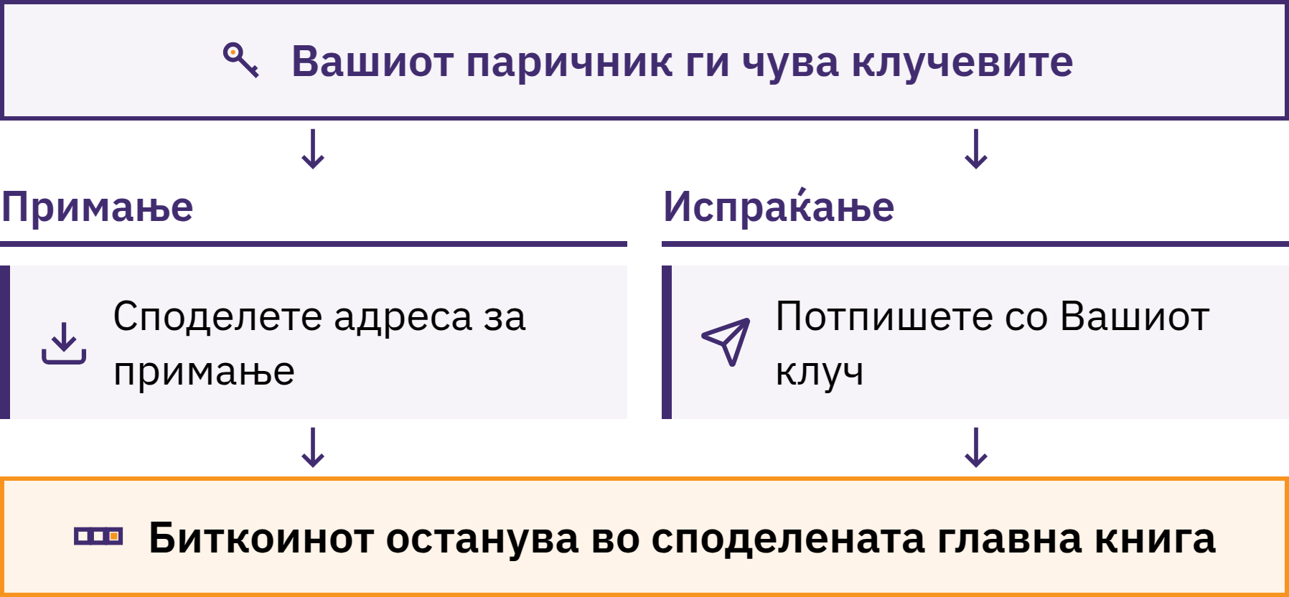

Slide 64
Адреси
Јавни информации за примање плаќање на блокчејнот
Преземете ги од екранот за примање на избраниот паричник
Скенирајте или копирајте; потоа споредете со доверливиот екран
Потврдете ги примачот, мрежата и начинот на плаќање
Адреса на блокчејнот и фактура на Lightning: различни барања
Злонамерниот софтвер може да ги замени копираните одредишта. Познатиот изглед не е доволен. Новите адреси го отежнуваат лесното поврзување на плаќањата; тие не ги прават плаќањата анонимни.
Диплома за Биткоин · Модул 3

Slide 65
Клучеви
Приватен клуч: тајни информации што се користат за одобрување трошење
Јавен клуч: ги проверува потписите без да го открие приватниот клуч
Адреса: информации за примање средства изведени од информации за јавниот клуч
Паричниците обично автоматски управуваат со многу клучеви
Никогаш не споделувајте приватни клучеви, почетни фрази, лозинки или кодови за обновување. На ниту еден легитимен едукатор, работник за поддршка, компанија за паричници, вработен во менувачница или развивач не му се потребни.
Испробајте
Распоредете ги подготвените примери во категории: информации за примање средства, тајни и јавни информации што стануваат чувствителни кога се поврзани со некое лице.
Диплома за Биткоин · Модул 3

Slide 66
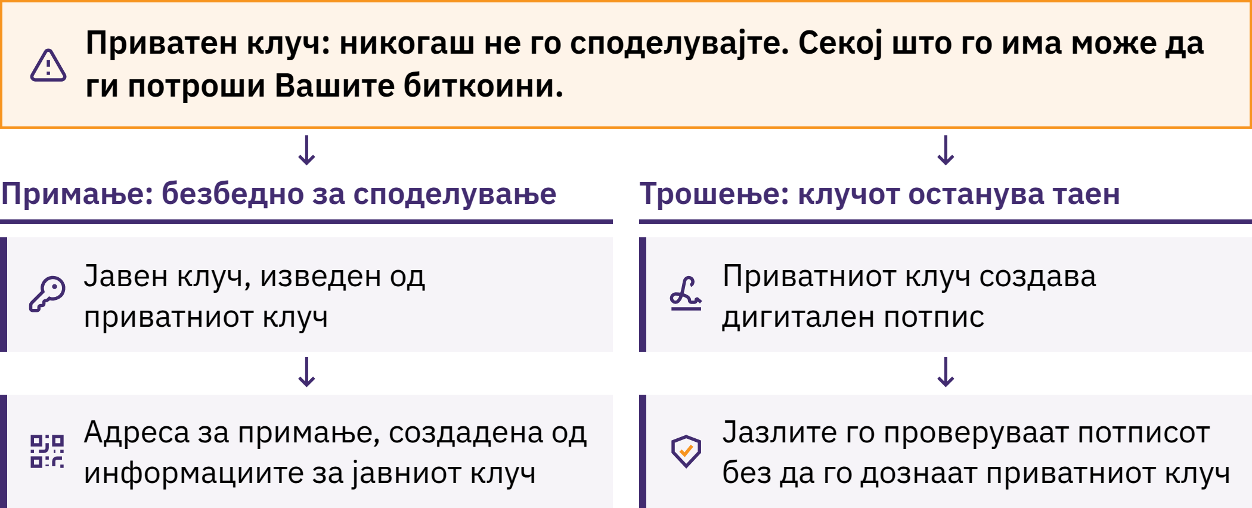

Slide 67

Фрази за обновување
Фразата за обновување е подредена листа на зборови што многу паричници ја користат за да ги обноват своите приватни клучеви.
Често 12 или 24 зборови; дизајните се разликуваат
Точен правопис и редослед
Официјални упатства за резервна копија; приватно, офлајн чување
Заштитете ја од губење, оштетување, камери и други набљудувачи
Диплома за Биткоин · Модул 3
Notes:
Никогаш не фотографирајте вистинска фраза за обновување, не чувајте ја во облак, не испраќајте ја преку е-пошта или пораки и не внесувајте ја на веб-страница или во обичен формулар. Таа може да овозможи целосен пристап до средствата.
Дополнителните лозинки во облик на фрази, повеќекратните клучеви и напредните шеми за резервни копии припаѓаат во делот „Напредно учење“. Не воведувајте сложеност што учениците не можат да ја објаснат или од чии последици не можат да се опорават.
Ако постои можност фразата да била видена, копирана, внесена онлајн или зачувана на недоверлив уред, сметајте ја за компромитирана. Побарајте помош без да ја откривате; користете нова, доверлива постапка за обновување.

Slide 68
Кастодијално и некастодијално користење
Чување преку посредник: услугата ги контролира клучевите и обновувањето на сметката
Прикажано салдо: ветување од услугата дека ќе обезбеди биткоин
Самостојно чување: корисникот ги контролира клучевите и резервната копија
Директната контрола носи одговорност за грешките и обновувањето на пристапот
Јавен блокчејн не може да докаже што му должи некоја услуга на одреден клиент. Самостојното чување сепак може да вклучува зависност од софтвер, хардвер, сервери и мрежи.
Испробајте
Споредете два подготвени описа: кој ги контролира клучевите, кој го обновува пристапот и кој ризик треба да се провери?
Диплома за Биткоин · Модул 3

Slide 69

Диплома за Биткоин · Модул 3

Slide 70
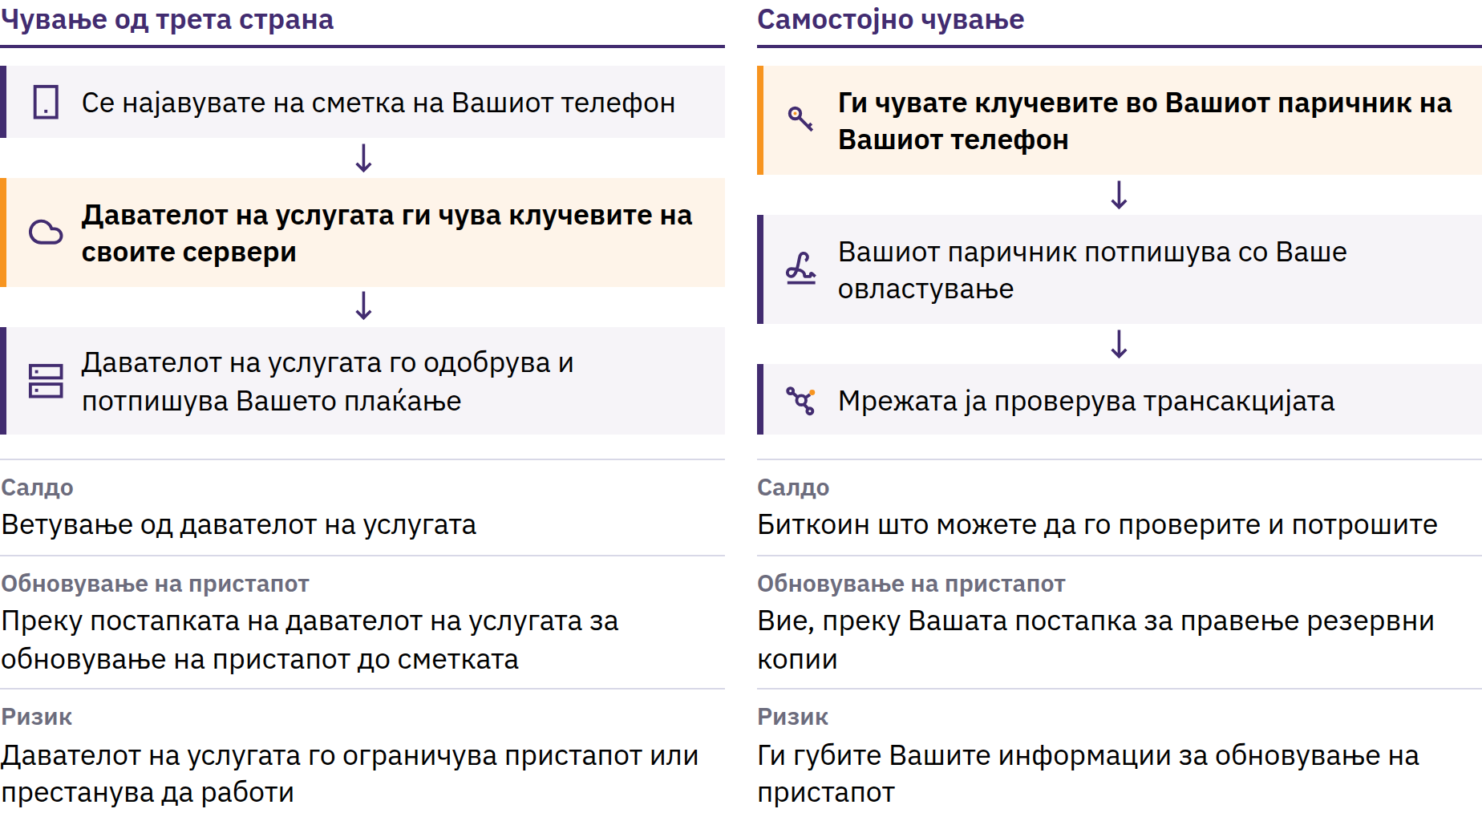

Slide 71

Топли и ладни паричници
Топол: клучеви на уред поврзан на интернет; практично, но со поголема изложеност на ризик
Ладен: клучеви за потпишување изолирани од уред за општа намена поврзан на интернет
Хардверски паричник: наменски уред за заштита на клучеви и потпишување
Чување и обновување: одделни прашања
Хардверскиот паричник може да овозможи ладно чување; поимите не се меѓусебно заменливи. На уредите и на резервните копии и понатаму им е потребна заштита.
Диплома за Биткоин · Модул 3
Notes:
Користете ја измислената споредба од изворниот текст меѓу мали плаќања и поретки плаќања. Изборите нека останат хипотетички; не избирајте алатки или износи за личните средства на учениците.

Slide 72
Обновување на паричникот и тестирање на фразата за
обновување
Користете само подготвени, празни или симулирани материјали. Никогаш не откривајте вистински зборови за обновување; никогаш не користете паричник од наставата за значителни средства подоцна.
Диплома за Биткоин · Модул 3
Notes:
Набљудувајте го процесот без да ги гледате зборовите за обновување. Подоцнежното лично поставување бара нови, приватно генерирани информации за обновување.

Slide 73
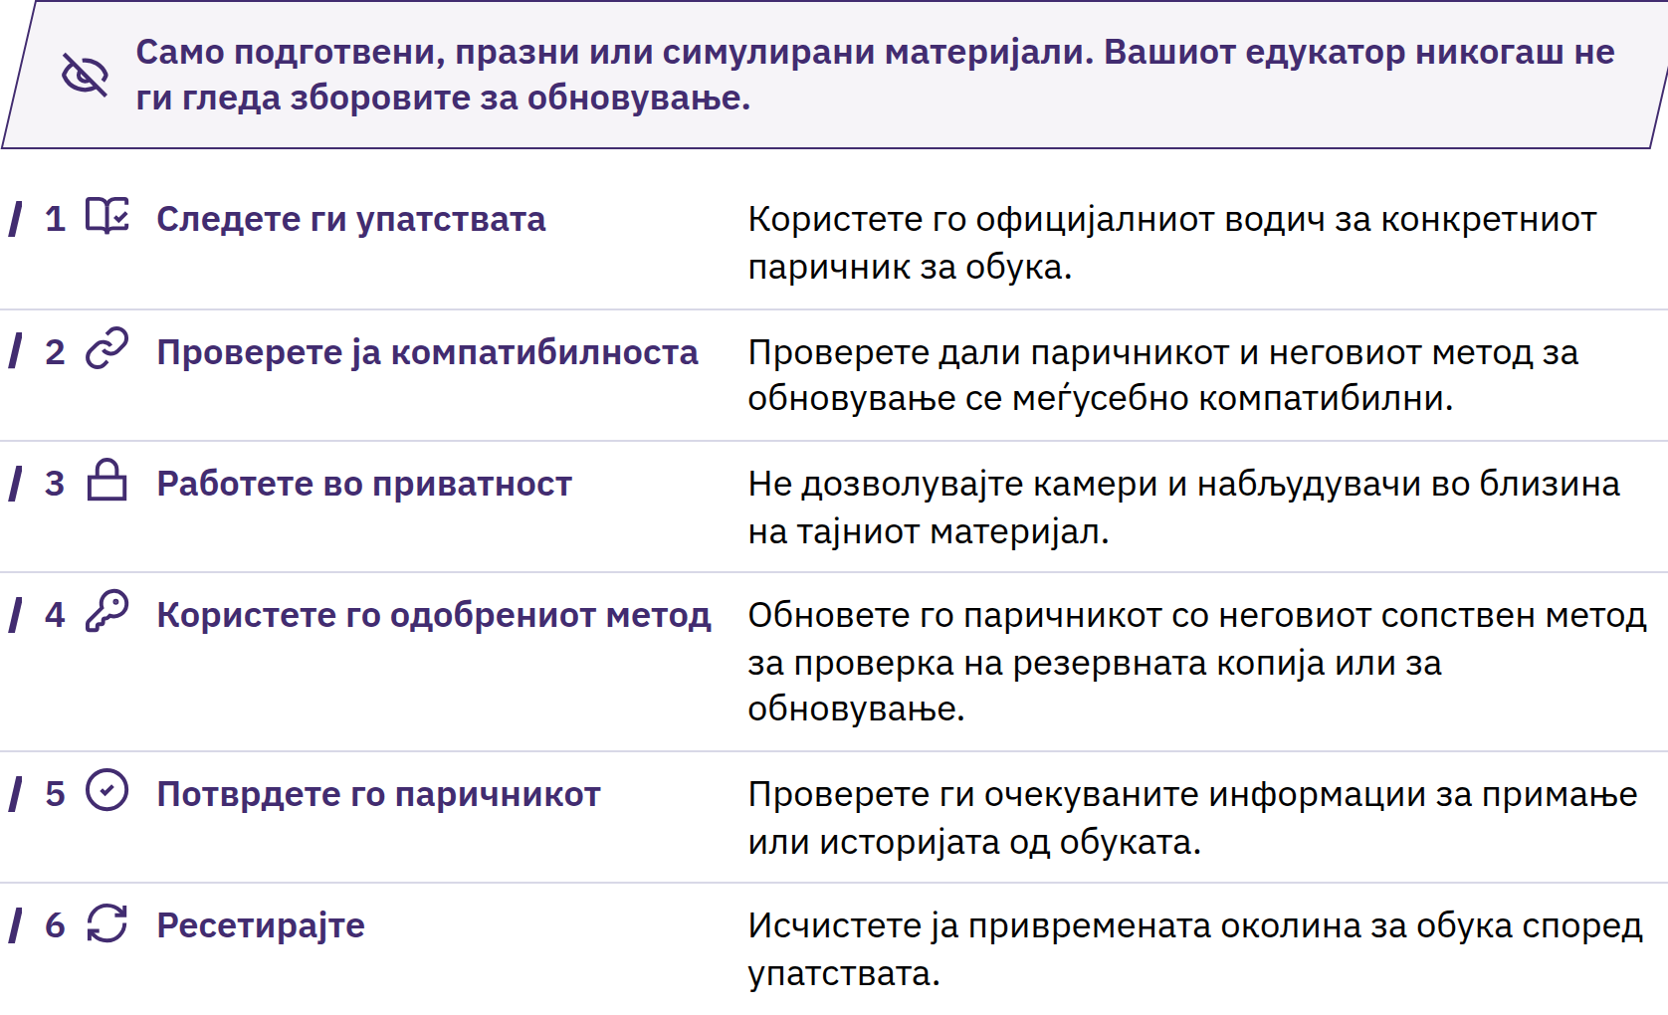

Slide 74
Примање Биткоин
Вежба 1: примајте безбедно
Отворете го подготвениот паричник; изберете „Прими“.
Утврдете дали се работи за трансакција на блокчејнот или преку Лајтнинг.
Споделувајте само јавни информации за примање.
Проверете го секој побаран износ со испраќачот.
Проверете ги износот и статусот во сопствениот паричник.
Порака или снимка од екранот од испраќачот не е доказ. Трансакција на чекање не е исто што и потврдена трансакција; потврдите не можат да исправат погрешна адреса или измама.
Диплома за Биткоин · Модул 3

Slide 75

Испраќање Биткоин
Вежба 2: застанете и проверете пред да испратите
Одобрете само кога сите проверки се совпаѓаат. Ако се променат деталите, се појави притисок за итност или некој побара тајни податоци, запрете и проверете независно. Важечка трансакција е тешко или невозможно да се поништи.
Диплома за Биткоин · Модул 3

Slide 76
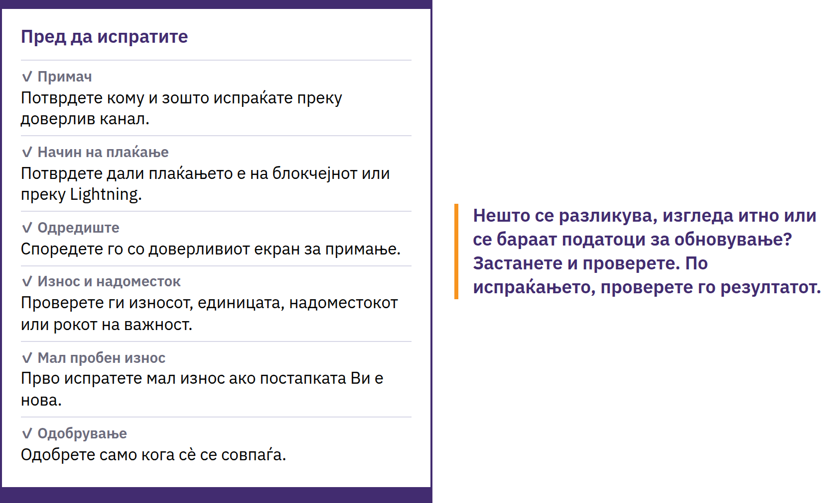

Slide 77
Верификација и неповратни трансакции
Txid: идентификатор на трансакција на блокчејнот
Пребарувач на блокчејнот: интерфејс за јавни податоци за трансакциите
Проверете ги мрежата, одредиштето, износот, надоместокот, статусот и потврдите
Емитување → чекање → вклучување во блок → последователни потврди
Пребарувачот на блокчејнот не може да докаже идентитет, чесност или цел на плаќањето. Не постои универзален број потврди што важи за секое плаќање.
Користете подготвени примери; не пребарувајте лична адреса или трансакција на ученик. Пребарувањата можат да му откријат на операторот на пребарувачот што Ве интересира.
Диплома за Биткоин · Модул 3
Notes:
Надоместоците за трансакции на блокчејнот зависат главно од податоците на трансакцијата и побарувачката за простор во блоковите, а не само од испратениот износ. Прочитајте ја конечната процена; времето на потврдување и надоместоците може да се променат.

Slide 78
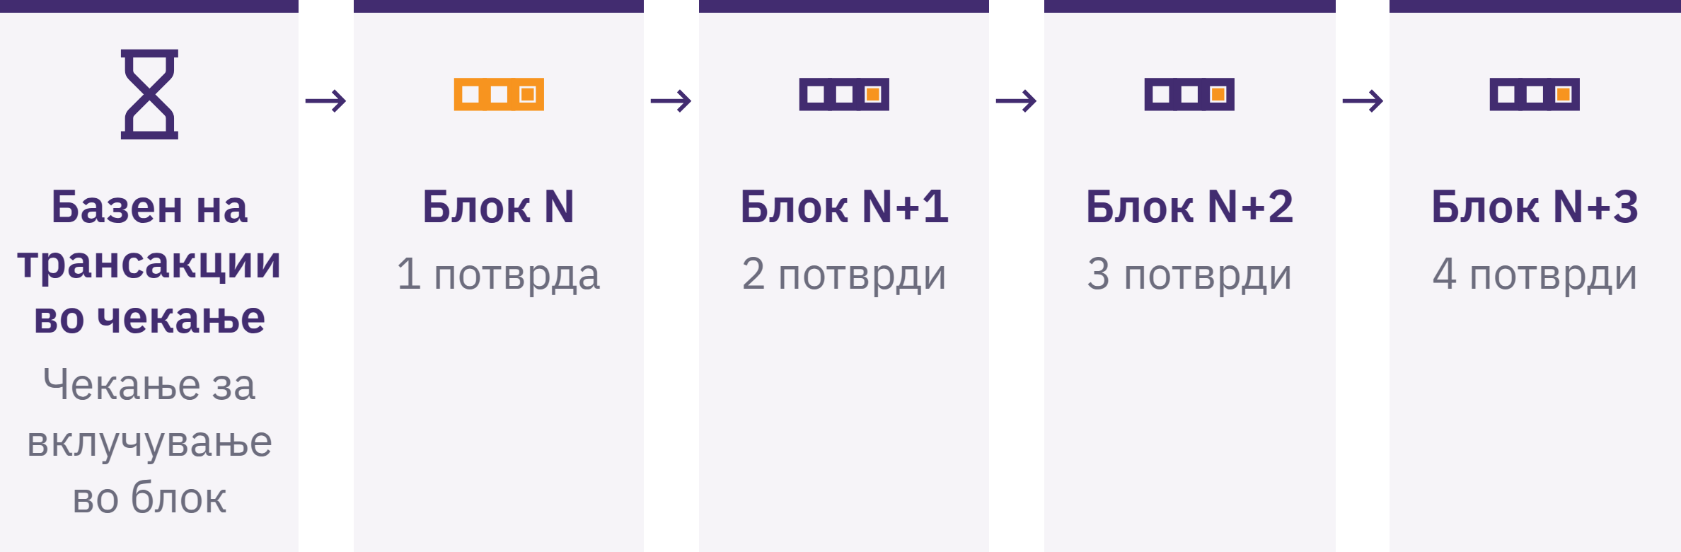

Slide 79

Контролна листа за
безбедност
Вежба 3: препознајте ризик и запрете безбедно
Застанете. Не споделувајте ништо. Не испраќајте ништо. Затворете го каналот. Проверете независно. Побарајте помош без да откривате тајни.
Обидете се
Во подготвената порака утврдете го предупредувачкиот знак, можната загуба и првиот безбеден чекор.
Диплома за Биткоин · Модул 3
Notes:
Пристапувајте до официјалните страници, страниците на апликациите во продавниците и контактите самостојно. Проверувајте ги издавачот и доменот; бидете внимателни со реклами, пораки и страници што наликуваат на официјалните. Никогаш не позајмувајте пари за да експериментирате.

Slide 80
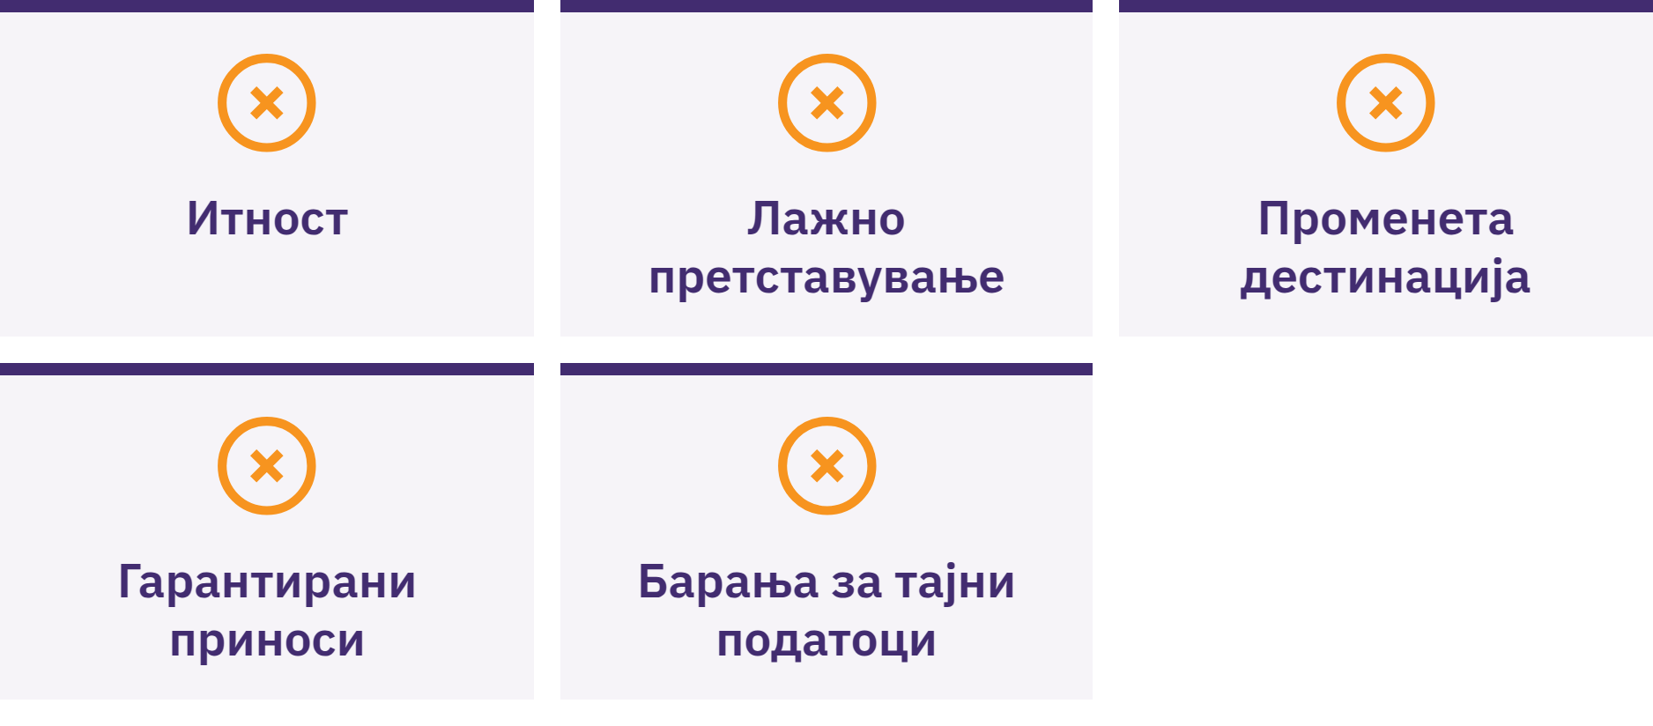

Slide 81

Стекнување и размена на
Биткоин
Информираност, а не финансиски совет
Споредете ги вкупната цена и распонот меѓу куповната и продажната цена, надоместоците за услуги и повлекување средства, контролата врз клучевите, податоците за идентитетот, порамнувањето и важечките локални правила.
Ниту еден начин или давател на услуги не е автоматски најдобар. KYC значи проверки на идентитетот: можни придобивки во поглед на усогласеноста со прописите или враќањето на средствата, со ризици поврзани со податоците за идентитетот и плаќањата.
Диплома за Биткоин · Модул 3

Slide 82
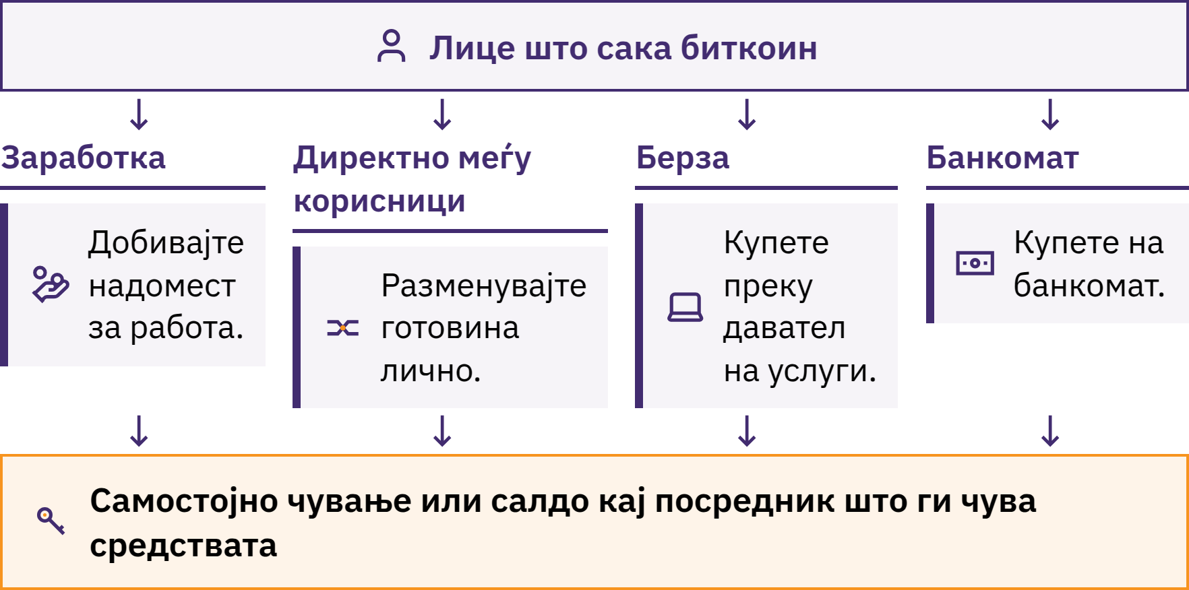

Slide 83
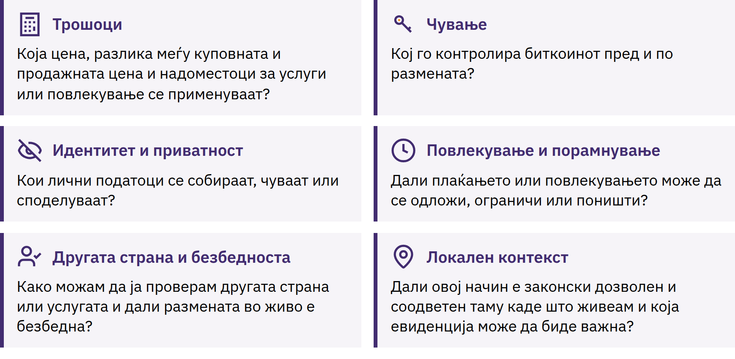

Slide 84
Плаќања на блокчејнот и преку Лајтнинг
На синџирот: запис во блокчејнот; потврди
Lightning: платежна мрежа на Биткоин; обично брз успех или неуспех
Различни барања за примање, надоместоци, ограничувања и точки на можен неуспех
Усогласете го барањето со начинот на плаќање што го поддржува паричникот
И двата начина може да вклучуваат чување на средствата од трета страна или зависност од услуга
Lightning не е посебна монета. Паричникот Lightning може да биде со чување на средствата од трета страна или со самостојно чување; брзото плаќање не докажува дека е соодветен за чување поголеми износи.
Некои апликации ги поддржуваат двата начина со дополнителни надоместоци или зависности. Деталното изучување на каналите, насочувањето и ликвидноста е дел од Напредното учење.
Диплома за Биткоин · Модул 3

Slide 85
Вежбање со поддршка
Отворете го подготвениот паричник и снајдете се во него
Завршете ја одобрената постапка за прв пристап
Пронајдете ги и проверете ги јавните податоци за примање
Примете средства или безбедно симулирајте примање; проверете го статусот
Завршете или симулирајте постапка за примање/испраќање
Покажете подготвеност за обновување на паричникот без да откривате тајни податоци
Користете ја договорената средина за обука. Застанете ако забележите несовпаѓање; побарајте поддршка и дополнително вежбање кога е потребно.
Диплома за Биткоин · Модул 3
Notes:
Изворна референтна точка: Проверка на практичната компетентност преку набљудување од едукатор. C6 бара директно набљудување и на задачите со паричникот/приемот и на задачите за подготвеност за обновување. Симулациите, подготвените материјали, физичките модели и алтернативите без парични средства се прифатливи. Дајте повратни информации и уште една можност кога е потребно. Не прикажувајте ги на екран рубриките за оценување и постапките за спроведување на оценувањето.

Slide 86
Повторување: Што значи одговорноста за самостојно
чување?
Клучни поенти
Паричникот управува со пристапот; клучевите го одобруваат трошењето
Споделувајте информации за примање средства; чувајте ги тајните податоци офлајн и во приватност
Препознајте ги ризиците поврзани со чувањето средства, обновувањето на пристапот и уредите
Проверете пред да одобрите; сами проверете го резултатот
Застанете кога сте под притисок; внимавајте грешките при учењето да бидат мали
Пријател Ви испраќа барање, додека непозната служба за поддршка бара веднаш да дејствувате. Што би можеле да проверите пред да направите нешто?
Момент за размислување
Која безбедносна проверка ќе застанете да ја направите пред да дејствувате?
Диплома за Биткоин · Модул 3

Slide 87

Модул 4
Биткоин во Вашата заедница
Поврзете: Како се поврзани проблемот, решението и безбедната постапка со оваа заедница?
Notes:
Модул 4 е задолжителен, а неговата содржина ја избира едукаторот. Изберете ја задачата за Биткоин како пари што е релевантна за локалниот контекст и користете ги следните насоки како приспособливи опции, а не како обврска да ја демонстрирате секоја алатка или секое сценарио. Проверете ги актуелните алатки, локалните правила, инфраструктурата и поддршката. Зачувајте ги задолжителните компетенции и безбедносните стандарди од Модул 3; не измислувајте локални даватели на услуги или детали.

Slide 88
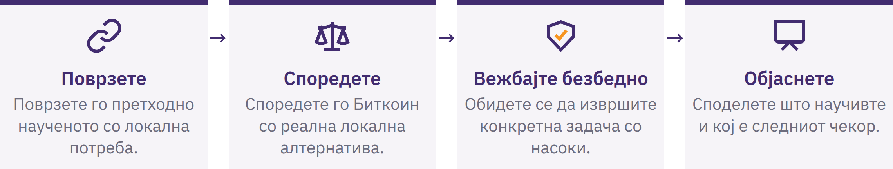
Вашиот локален модул 4
Запишете го Вашиот локален фокус: проблем или можност, алтернатива, безбедно сценарио, главна придобивка и ризик и безбеден следен чекор.
Од Вас не се очекува да го прифатите Биткоин или да заклучите дека е најдобар. Локалните примери не докажуваат дека некој метод функционира секаде.
Диплома за Биткоин · Модул 4

Slide 89
Работилници и демонстрации
Презентација: набљудувајте ги процесот и ризиците
Вежбање: следете со безбедни материјали за обука
Самостојна работа: завршете задача или објаснете одлука самостојно
Пред вежбањето: проверени алатки, јасни планови за опоравување и постапување при неуспех, познати ризици и јасно одредена точка за запирање.
Нема притисок да инсталирате софтвер или да откривате финансиски податоци. Достапна е алтернатива без интернет или без користење средства. Секој износ на вистински средства мора да биде доволно мал за целосната загуба да остане лекција, а не криза.
Диплома за Биткоин · Модул 4
Notes:
Изберете ја релевантната задача од изворниот материјал: споредба на начини на чување, проверка на екранот за примање, споредба на патеки за плаќање, проверка на подготвена трансакција, споредба на трошоци за рутирање, постапување при измама, тек на плаќање кај трговец или донирање, или проверка на ресурси. Побарајте локална стручна помош кога е потребно.

Slide 90
Локални алатки и ресурси за Биткоин
Намена и реалистична алтернатива
Контрола и обновување на клучевите
Автентичен издавач, домен или запис во продавница за апликации
Статус на отворен код, проверка и одржување
Приватност, вкупен трошок, компатибилност и поддршка
Тековни локални правила и ограничувања
Забележете ги алатката/верзијата, датумот на проверка, начинот на чување на средствата, главната употреба, придобивката, ризикот, методот за обновување и алтернативата.
Наведените алатки се примери за учење што се однесуваат на одреден временски период, а не препораки или ветувања за безбедност, достапност, ниски трошоци или соодветност. Проверете ги повторно пред вистинска употреба.
Диплома за Биткоин · Модул 4

Slide 91
Плаќања преку Лајтнинг
Фактура: барање за конкретно плаќање; може да содржи износ и рок на важност
Лајтнинг-адреса: идентификатор за насочување поддржан од давател на услуги, често налик на адреса за е-пошта
Проверете ги чувањето на средствата, начинот на уплата на средства, резервната копија, надоместоците и ограничувањата
Утврдете како се постапува при неуспех и како се добива потврда од примачот
Лајтнинг-адресата не е сметка за е-пошта; таа зависи од давателот на услуги или доменот што ја поддржува. Проверете го конечното барање пред да го одобрите.
Успешното мало плаќање не докажува дека е безбедно да се чуваат поголеми салда.
Диплома за Биткоин · Модул 4

Slide 92
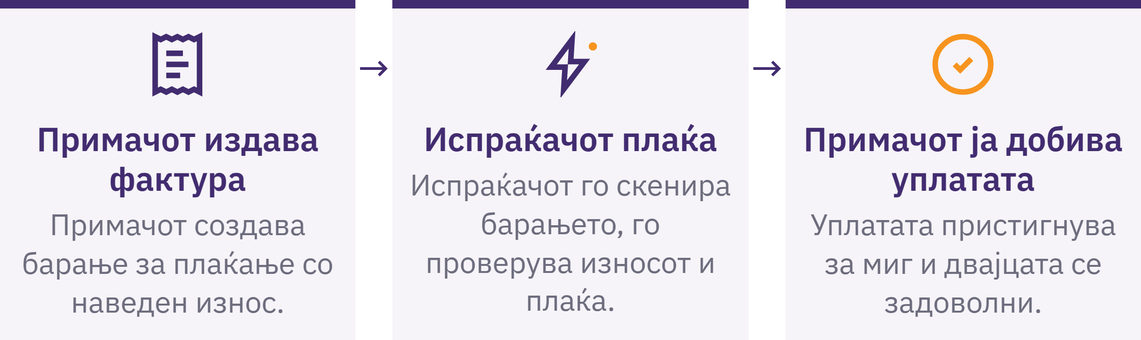

Slide 93
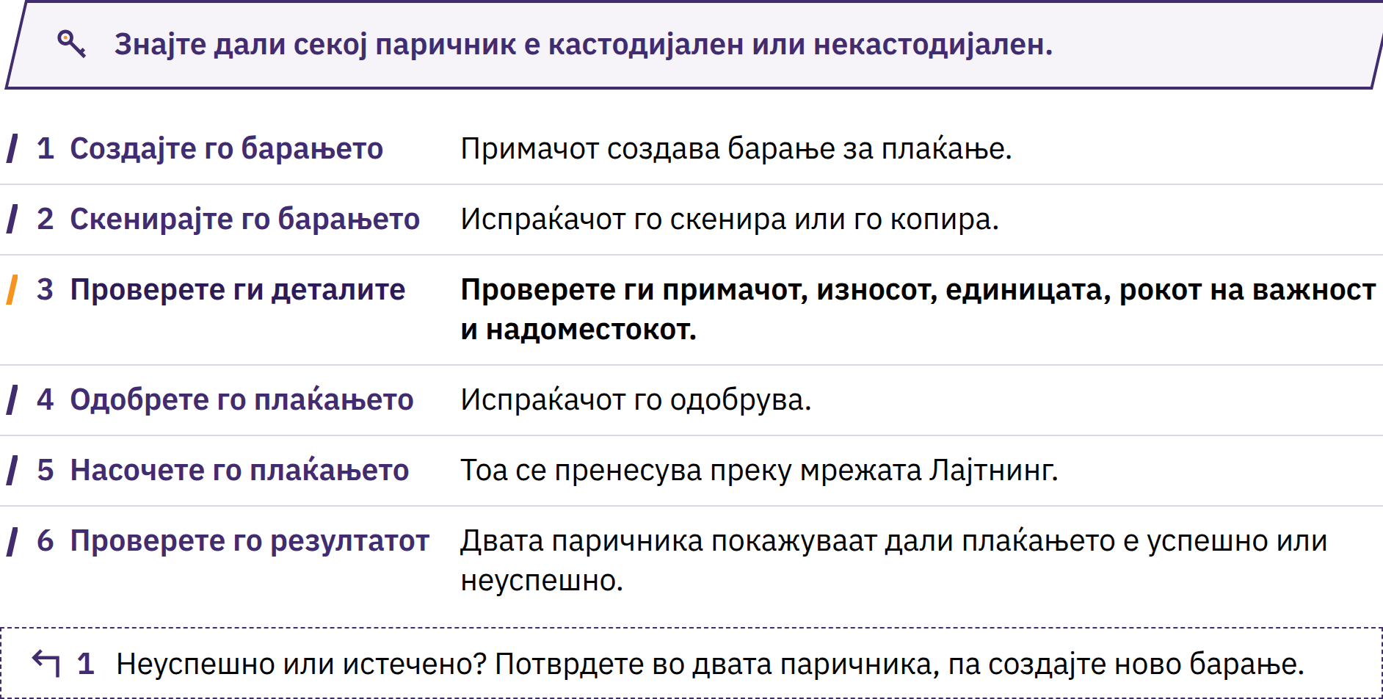

Slide 94
Водено плаќање преку Лајтнинг
Примачот го создава точното барање.
Испраќачот го скенира или копира.
Проверете ги примачот, износот, единицата, надоместокот и евентуалниот рок на важност.
Одобрете само кога деталите се совпаѓаат.
Двете страни го проверуваат резултатот во сопствените паричници.
Објаснете ги ризиците поврзани со чувањето на средствата и со можните неуспеси.
Користете подготвена или одобрена практична вежба со мали износи. Запрете ако исходот се разликува од планот; проверете пред да преземете понатамошни дејства.
Диплома за Биткоин · Модул 4

Slide 95
Употреба на Биткоин во секојдневниот живот
Заработување: одредување цени, избор на момент, волатилност, евиденција и чување
Штедење: идна употреба; цената може нагло да падне
Примање и испраќање: точно барање за плаќање, порамнување, рута и надоместоци
Трошење: девизен курс, политика на трговецот и даночни последици
Одредување цени и сметководство: BTC/сатоши; можеби и понатаму е потребна евиденција во фиат-валута
Донирање: проверете го барањето на вистинскиот примач
Кој проблем се решава? Дали Биткоин е подобар од достапната алтернатива во овој случај? Каков нов ризик или одговорност се појавува?
Диплома за Биткоин · Модул 4

Slide 96

Локално трошење и примање
Мала набавка
Кој начин е соодветен за мало, брзо плаќање?
Кој бара плаќање; кој ги проверува износот и единицата?
Што ако „испратено“ и „примено“ не се совпаѓаат?
Плаќање за работа
Единица за изразување на цената, момент на утврдување на курсот, кој ги плаќа надоместоците?
Чување, евиденција, безбедно управување?
Диплома за Биткоин · Модул 4
Notes:
Користете предмет со мала вредност или симулација. Објаснете го целиот процес пред да го одобрите плаќањето.
Изберете ги или приспособете ги сценаријата од водичот според локалната задача. Формулирајте ги насоките така што ќе бидат наменети за учениците и не претставувајте хипотетичко прифаќање на плаќања како вистински податок за локален трговец.

Slide 97
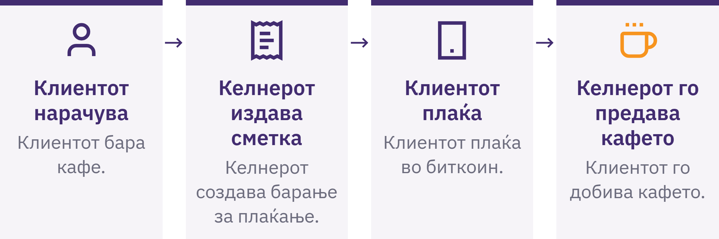

Slide 98
Локални трансфери, поврат на средства и донации
Семеен трансфер: споредете ги целосната патека, вкупниот трошок, доцнењата, чувањето на средствата и желбите на примачот
Поврат на средства: проверете го барањето на клиентот; користете нова адреса за поврат на средства; договорете ги надоместоците и евиденцијата
Донација за заедницата: проверете го барањето; утврдете кој ги контролира клучот и резервната копија и која е патеката на плаќањето
Урамнотежете ја транспарентноста со приватноста на донаторот; проверете ја потребната евиденција
Диплома за Биткоин · Модул 4
Notes:
Користете го она сценарио од изворниот материјал што одговара на избраната локална задача. Враќањето на средствата е ново плаќање, а не поништување на првичната трансакција на блокчејнот.

Slide 99
Локални канали за влез и излез
Влез: локални пари, работа или средства → биткоин
Излез: биткоин → локални пари, стоки или услуги
Споредете два локални начина со постојна опција што не користи Биткоин
Вкупно примено, време, чување, приватност, ризик од поништување на трансакцијата и можни точки на неуспех
Проверете го повлекувањето на средства на клучеви што ги контролирате; интерното салдо може да остане само побарување
За размена во живо, користете соодветно јавно место, избегнувајте непотребно носење готовина, поведете лице од доверба кога е соодветно, потврдете го плаќањето пред да заминете и почитувајте ги локалните закони. Не откривајте колкави средства поседувате или детали за нивното чување.
Диплома за Биткоин · Модул 4
Notes:
Начините за стекнување вклучуваат работа, директна размена, брокери, банкомати, трговци, услуги за конверзија и циркуларни економии. Користете актуелни, проверени локални факти или јасно измислено сценарио.

Slide 100
Компромиси со KYC и без KYC
KYC: проверки на идентитетот; можни придобивки во однос на пристапот до банкарски услуги, лимитите, усогласеноста со прописите или враќањето на пристапот
Ризик за податоците: трајни врски меѓу идентитетот и плаќањата, протекување на податоци, злоупотреба или ограничувања
Без KYC: потенцијално помало собирање податоци за идентитетот
Можни повисоки цени, помала ликвидност, помала поддршка, измами или законски ограничувања
Ниту една ознака не е автоматски најдобра. Не прекршувајте ги локалните закони и не изложувајте се на физичка опасност во потрага по приватност; кога нешто е нејасно, побарајте стручен совет што ги зема предвид важечките локални прописи.
Диплома за Биткоин · Модул 4
Notes:
Споредете ги задржувањето на податоците, врските на блокчејнот, другите страни во трансакциите, заштитата од измами, лимитите, надоместоците и постапувањето со спорови.

Slide 101
Циркуларни економии
Циркуларната економија на Биткоин ги поврзува луѓето кои доброволно заработуваат, трошат, штедат и разменуваат биткоин во рамките на една заедница.
Работници → купувачи → трговци → добавувачи
Каде циркулира вредноста или се претвора во фиат-пари?
Кој обезбедува едукација и техничка поддршка?
Што се случува ако се прекине поврзаноста?
Кој ги сноси ризиците поврзани со чувањето на средствата и промените на цената?
Бројките за усвојувањето сами по себе не ја докажуваат корисноста. Слабата побарувачка, несоодветните алатки, недоволната едукација или слабата безбедност можат да го прекинат кругот; избегнувајте зависност од подароци или од еден организатор кој го обработува секое плаќање.
Диплома за Биткоин · Модул 4

Slide 102

Диплома за Биткоин · Модул 4

Slide 103
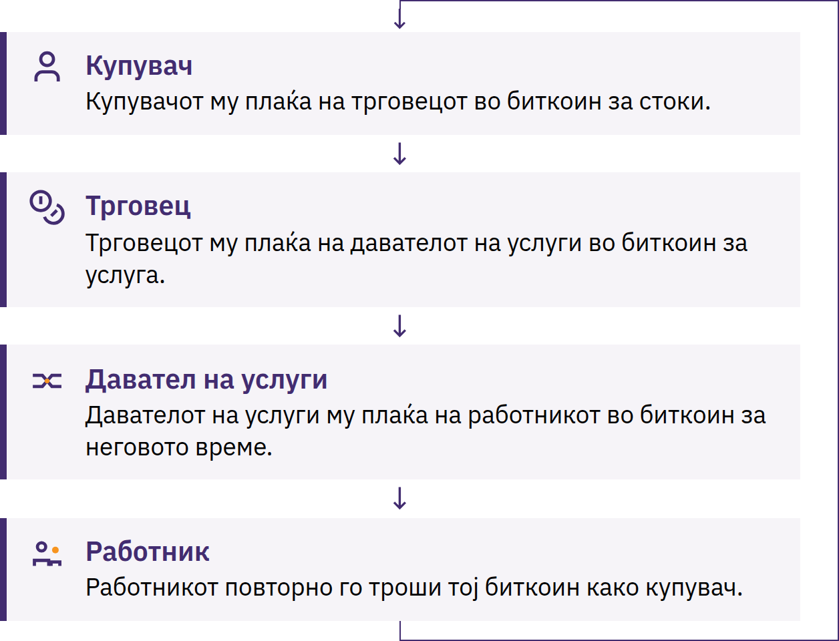

Slide 104
Примери за употреба кај трговци или во заедницата
Единица за изразување на цените и начин на плаќање
Контрола на клучевите, пристап на персоналот, безбедност на уредите и резервни копии
Потврда, сметки, поврат на средства и грешки
Конверзија, евиденција, даноци и поддршка
План во случај на откажување на паричникот или мрежата
Еден организатор што ги чува заедничките средства е чувар на средствата и страна на која ѝ се укажува доверба. За заедничките средства се потребни транспарентни правила, евиденција, контроли на пристапот и правна проверка каде што е соодветно.
Диплома за Биткоин · Модул 4
Notes:
Дефинирајте го успехот според решениот проблем, а не според бројот на трансакции.

Slide 105

Мапи на локални ресурси и откривање на
заедницата
Најдете трговци, едукатори, средби и ресурси на заедницата
Проверете го датумот; потврдете го независно
Обезбедете алтернативен начин за плаќање или учество
Членството во заедницата не е доказ за доверливост
Никогаш не откривајте зборови за обновување, состојби на сметки, домашни адреси или безбедносни мерки на средба. Бидете претпазливи со управување со инвестиции, понуди за приватна размена, итна помош и гарантирани приноси.
Диплома за Биткоин · Модул 4

Slide 106
Повторување: Поврзете го ова со вашата заедница
Завршете самостојно, а потоа споредете ги своите размислувања со групата.
Која локална потреба и која функција на парите беа вклучени?
Која реална алтернатива ја споредивте?
На блокчејнот, преку Лајтнинг или и двете? Кој ги контролираше клучевите?
Која беше најголемата придобивка, кој беше најсериозниот ризик и што можеше да тргне наопаку?
Како законот, инфраструктурата, јазикот или културата влијаеја врз резултатот?
Кои докази поткрепуваат одговорен следен чекор, доколку воопшто постои таков?
Диплома за Биткоин · Модул 4
Notes:
Набљудувајте ја локалната задача за Биткоин како пари, избрана од едукаторот, и објаснувањето на ученикот за целта, алтернативата, компромисите, можниот неуспех и следниот чекор. Не прикажувајте ги на екранот бодувањето, рубриките за оценување и постапките за спроведување на оценувањето.

Slide 107
Клучни заклучоци и момент за размислување
Започнете со локална потреба и реална алтернатива
Набљудувајте, вежбајте безбедно, потоа објаснете или покажете
Проверете ги алатките, начинот на чување на средствата, трошоците, приватноста и важечките локални правила
Потврдете ги начинот на плаќање и резултатот; подгответе план во случај на неуспех
Корисното учество во заедницата е доброволно и ги штити луѓето
Момент за размислување
Кое прашање би го поставиле пред да одлучите дали пристапот со Биткоин одговара на некоја локална потреба?
Диплома за Биткоин · Модул 4

Slide 108


